Slide 1

ИТОГИ ДЕЯТЕЛЬНОСТИ МИНИСТЕРСТВА ОБРАЗОВАНИЯ, НАУКИ И МОЛОДЕЖНОЙ ПОЛИТИКИ
ЗАБАЙКАЛЬСКОГО КРАЯ
ПО РЕАЛИЗАЦИИ ГОСУДАРСТВЕННОЙ ОБРАЗОВАТЕЛЬНОЙ ПОЛИТИКИ В КРАЕ
В 2017 ГОДУ И ЗАДАЧИ НА 2018 ГОД
Министр образования, науки и молодежной политики
Забайкальского края
А.А.Томских

Slide 2

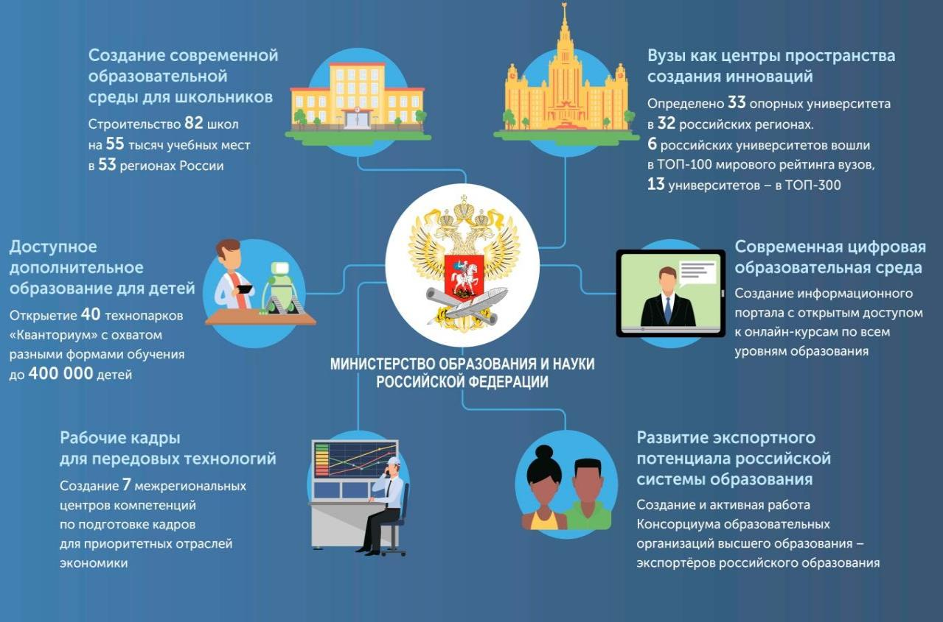
Приоритетные проекты в сфере образования России в 2017 году

Slide 3
Основные региональные тренды
Реализация Губернаторского краевого проекта «Успешная школа – успешное будущее» в рамках регионального фестиваля «Я – забайкалец, мы – Забайкалье!».
Внедрение проектного управления в органах государственной власти РФ и Забайкальского края.
Расширение спектра взаимодействия в рамках частно-государственного партнерства в т.ч. с социально ориентированными некоммерческими и общественными организациями.
Реализация государственной политики в сфере воспитания детей и молодежи.
Развитие процесса независимой оценки качества образовательной деятельности организаций, осуществляющих образовательную деятельность.
Внедрение стандартов WorldSkills и Abilympics как инструмента повышения качества среднего профессионального образования и улучшения трудоустройства выпускников
Формирование доступной среды в системе образования края.
Комплексная безопасность объектов и субъектов образовательного процесса.

Slide 4
Реализация Губернаторского краевого проекта
«Успешная школа – успешное будущее» в рамках регионального фестиваля
«Я – забайкалец, мы – Забайкалье!».

Slide 5
Ключевые события
Публичная презентация школ «Наша школа – наш успех!»
Всего в публичных презентациях приняли участие 333 образовательные организации края.
80 тысяч школьников
Летняя школа молодого учителя и педагога-исследователя «Молодые профессионалы России»
Около 50 молодых педагогов до 30 лет – «Наставничество»
Церемония награждения лучших школ, педагогических коллективов, педагогических работников в рамках фестиваля «Я – забайкалец, мы – Забайкалье!»
60 лучших школ Забайкальского края получили дополнительное денежное поощрение в размере ста тысяч рублей.
Забайкальский образовательный форум – 2017
В девяти конкурсных мероприятиях ЗОФ приняли участие более 500 образовательных организаций, педагогов и педагогических коллективов.

Slide 6
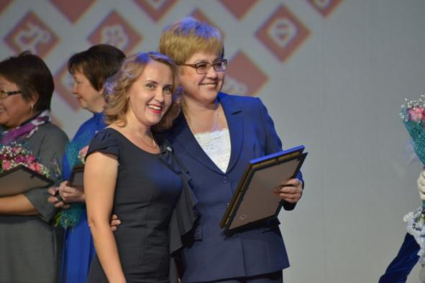
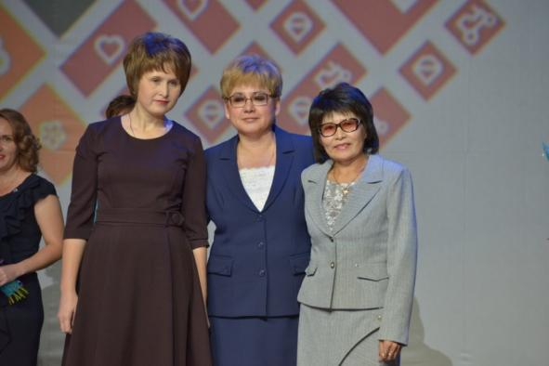
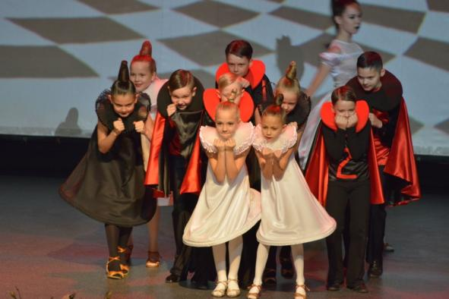
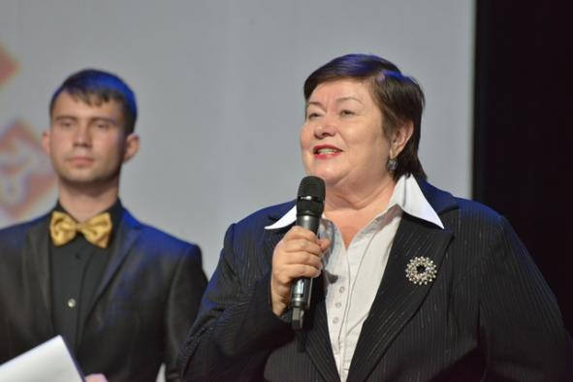
Успешная школа

Slide 7
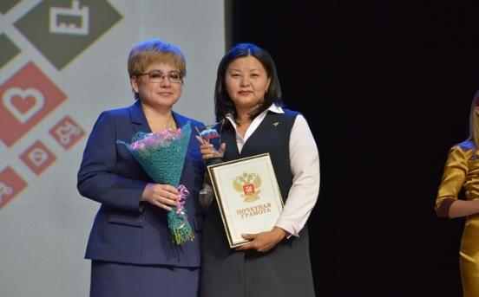
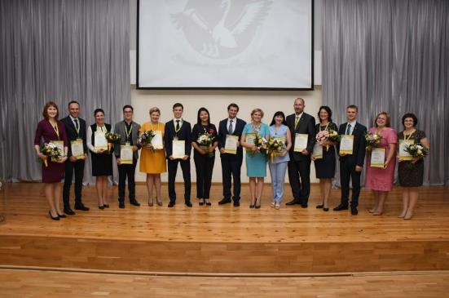
Краевой конкурс
«Учитель года Забайкалья – 2017»
Соелма Эрдэмовна Батоболотова из Агинского Бурятского округа вошла в число 15 лучших учителей Всероссийского конкурса «Учитель года России» – 2017, стала Лауреатом данного конкурса и обладательницей малого Золотого пеликана.
Поддержка лучших учителей в этом году осуществлялась в рамках губернаторского проекта «Успешная школа – успешное будущее!». Пять лучших учителей получили денежное поощрение по 100 тыс. руб. и 10 лучших педагогов получили по 200 тыс. руб. из федерального бюджета.

Slide 8
Ожидаемые результаты
поддержка школ Забайкальского края
повышение мотивации педагогических коллективов к развитию
тиражирование лучших практик образования, воспитания, социализации детей, подростков
повышение имиджа забайкальского образования
повышение престижа педагогической профессии
формирование положительного общественного мнения о системе образования Забайкальского края
В мероприятиях проекта приняли участие более двух тысяч общественных экспертов – представители общественности, профессионального сообщества, органов власти, включая представителей муниципальных районов или городских округов.

Slide 9
МР | Конкурс «Учитель года» |  | Конкурс на поощрение лучших учителей федеральной премией и премией Губернатора |  | Забайкальский образовательный форум |  | Летняя школа молодых педагогов | Конкурс «К вершинам профессионального успеха» |  | Губернаторский проект «Успешная школа – успешное будущее!»
 | Кол-во участников 2015г., 2017г. (чел.) | Кол-во победителей 2015г., 2017г. (чел.) | Кол-во участников 2015-2017гг. (чел.) | Кол-во победителей 2015-2017гг. (чел.) | Кол-во участников 2015-2017гг. (чел.) | Кол-во победителей 2015-2017гг. (чел.) | Кол-во участников 2015-2017гг. (чел.) | Кол-во участников 2015-2017гг. (чел.) | Кол-во победителей 2015-2017гг. (чел.) | Доля школ, принявших участие в проекте в 2017 г. (%.) | Количество школ – победителей 2017 г. (ед.)
Акшинский |  |  |  |  | 2 | 2 | 1 |  |  | 15,38 | 1
Александрово-Заводский | 3 |  |  |  | 1 | 1 | 1 |  |  | 60,00 | 1
Агинский | 15 | 1 | 12 | 6 | 56 | 27 | 13 | 9 | 1 | 81,25 | 2
пгт Агинское | 14 | 5 | 9 | 6 | 36 | 12 | 6 | 5 | 2 | 83,33 | 1
Балейский | 6 |  |  |  | 9 | 4 | 5 | 1 | 1 | 21,43 | 1
Газимуро-Заводский | 1 |  | 1 | 1 | 5 |  | 1 |  |  | 36,36 | 1
Дульдургинский | 7 |  | 17 | 5 | 14 | 8 | 11 | 5 | 3 | 76,92 | 2
Забайкальский | 1 |  | 3 | 2 | 6 |  | 2 |  |  | 100,00 | 2
Каларский |  |  |  |  |  |  | 2 |  |  | 25,00 | 1
Калганский |  |  |  |  |  |  |  |  |  | 11,11 | 1
Карымский | 3 | 1 |  |  | 2 | 1 | 11 |  |  | 50,00 | 1
Красночикойский | 4 |  | 1 |  | 13 | 6 | 4 | 2 | 2 | 56,25 | 1
Кыринский |  |  | 1 |  | 4 | 2 |  |  |  | 23,08 | 1
Могойтуйский | 8 | 1 | 15 | 8 | 46 | 20 | 14 | 8 | 3 | 82,35 | 2
Могочинский | 1 |  |  |  | 8 | 2 | 2 |  |  | 33,33 | 1
Нерчинский | 1 | 1 | 1 |  | 9 | 4 |  | 3 | 2 | 44,00 | 2
Нерчинско-Заводский | 1 |  |  |  |  |  |  |  |  | 11,76 | 1
Оловяннинский | 5 |  | 1 | 3 | 10 | 3 | 5 | 1 |  | 63,64 | 2
Ононский | 1 |  |  |  | 2 | 1 | 12 |  |  | 92,31 | 1
Петровск-Забайкальский | 1 | 1 | 2 |  | 20 | 9 | 7 |  |  | 64,71 | 2

Slide 10
МР | Конкурс «Учитель года» |  | Конкурс на поощрение лучших учителей федеральной премией и премией Губернатора |  | Забайкальский образовательный форум |  | Летняя школа молодых педагогов | Конкурс «К вершинам профессионального успеха» |  | Губернаторский проект «Успешная школа – успешное будущее!»
 | Кол-во участников 2015г., 2017г. (чел.) | Кол-во победителей 2015г., 2017г. (чел.) | Кол-во участников 2015-2017гг. (чел.) | Кол-во победителей 2015-2017гг. (чел.) | Кол-во участников 2015-2017гг. (чел.) | Кол-во победителей 2015-2017гг. (чел.) | Кол-во участников 2015-2017гг. (чел.) | Кол-во участников 2015-2017гг. (чел.) | Кол-во победителей 2015-2017гг. (чел.) | Доля школ, принявших участие в проекте в 2017 г. (%.) | Количество школ – победителей 2017 г. (ед.)
Приаргунский | 10 | 1 | 3 | 2 | 26 | 4 | 6 | 6 |  | 33,33 | 1
Сретенский | 2 |  | 4 | 3 | 5 | 2 | 10 |  |  | 73,68 | 2
Тунгиро-Олекминский |  |  |  |  |  |  |  |  |  | 75,00 | 1
Тунгокоченский | 1 | 1 |  |  | 1 |  | 2 |  |  | 63,64 | 1
Улетовский |  |  |  |  | 9 | 2 | 10 | 2 |  | 53,85 | 1
Хилокский | 5 |  |  |  | 14 | 7 | 4 | 6 | 3 | 23,81 | 1
Чернышевский | 1 |  |  |  | 1 |  | 5 |  |  | 21,74 | 1
Читинский | 5 | 1 | 5 | 1 | 11 | 3 | 10 |  |  | 100,00 | 6
Шелопугинский | 2 |  |  |  |  |  |  |  |  | 54,55 | 1
Шилкинский | 1 |  | 2 |  | 2 | 2 | 1 | 2 |  | 30,43 | 1
Борзинский | 6 | 1 |  |  | 23 | 6 | 4 | 4 | 1 | 33,33 | 1
Краснокаменский | 2 | 1 | 2 | 1 | 15 | 6 | 14 | 1 |  | 85,00 | 3
г. Петровск-Забайкальский | 3 |  | 3 | 3 | 7 | 2 |  |  |  | 50,00 | 1
г. Чита | 23 | 8 | 14 | 5 | 162 | 55 | 72 | 25 | 7 | 98,08 | 9
ЗАТО п. Горный | 2 |  |  |  | 3 |  | 5 |  |  | 100,00 | 1
Краевые учреждения | 5 | 4 |  |  | 40 | 21 | 25 | 1 | 1 | 83,33 | 2

Slide 11
«Наша школа – наш успех!»
Район | Общее количество школ | Кол-во школ, принявших участие в презентации | % участия
Агинское (п.г.т.) | 5 | 5 | 100
ЗАТО Горный | 2 | 2 | 100
Забайкальский | 10 | 10 | 100
Читинский | 31 | 31 | 100
Чита (город) | 52 | 52 | 100
СКОШИ Заб. края | 9 | 9 | 100
ГОУ Заб. края | 4 | 4 | 100

Slide 12
«Наша школа – наш успех!»
Район | Общее количество школ | Кол-во школ, принявших участие в презентации | % участия
Ононский | 13 | 12 | 92
Дульдургинский | 12 | 10 | 83
Могойтуйский | 17 | 14 | 82
Агинский | 16 | 13 | 80
Краснокаменский | 20 | 16 | 80
Сретенский | 19 | 15 | 79
Тунгокочинский | 9 | 7 | 78
Тунгиро-Олекминский | 4 | 3 | 75
Петровск-Забайкальский | 17 | 12 | 71
Оловяниннский | 22 | 15 | 68
Александрово-Заводский | 15 | 9 | 60

Slide 13
«Наша школа – наш успех!»
Район | Общее количество школ | Кол-во школ, принявших участие в презентации | % участия
Красночикойский | 16 | 9 | 56
Улетовский | 13 | 7 | 54
Карымский | 15 | 8 | 53
г. Петровск-Забайкальский | 6 | 3 | 50
Шелопугинский | 12 | 6 | 50
Нерчинский | 24 | 11 | 46
Приаргунский | 16 | 6 | 38
Газимуро-Заводский | 11 | 4 | 36
Борзинский | 21 | 7 | 33
Могочинский | 12 | 4 | 33
Шилкинский | 23 | 7 | 30
Каларский | 4 | 1 | 25
Хилокский | 20 | 5 | 25

Slide 14
«Наша школа – наш успех!»
Район | Общее количество школ | Кол-во школ, принявших участие в презентации | % участия
Кыринский | 13 | 3 | 23
Чернышевский | 23 | 5 | 22
Балейский | 14 | 3 | 21
Акшинский | 13 | 2 | 15
Нерчинско-Заводский | 17 | 2 | 12
Калганский | 9 | 1 | 11
Итого | 572 | 333 | 58,2

Slide 15
«Наша школа – наш успех!»
В 2018 году запланировано продолжение краевого проекта «Успешная школа – успешное будущее!» в рамках дополнительного образования "Мир открытых возможностей“ по двум проектным направлениям:
«Забайкалье – территория спорта».
«Технопарк – территория инноваций».
Кроме того, с 1 января 2018 года в соответствии с Указом Президента Российской Федерации от 29 мая 2017 года № 240 объявлено Десятилетие детства, в целях реализации которого разрабатывается Национальный план действий в интересах детей (планируется утвердить к 1 июня 2018 года – Международному Дню защиты детей). В каждом субъекте, муниципальном образовании необходимо в оперативном порядке с учетом присущих территории проблем в сфере детства сформировать региональные и муниципальные планы действий в рамках Десятилетия детства и приступить к их реализации.

Slide 16
Приоритетные проекты Минобрнауки РФ
Задача 2018 года: обеспечить реализацию приоритетных проектов в соответствии с дорожными картами направление стратегического развития «Образование»
Приоритетный проект «Создание современной образовательной среды для школьников» («Современная образовательная среда»)
Приоритетный проект «Современная цифровая образовательная среда в Российской Федерации» («Современная цифровая образовательная среда»)
Приоритетный проект «Подготовка высококвалифицированных специалистов и рабочих кадров с учётом современных стандартов и передовых технологий» («Рабочие кадры для передовых технологий»)
Приоритетный проект «Вузы как центры пространства создания инноваций» («Вузы – центры инноваций»)
Приоритетный проект «Доступное дополнительное образование для детей» («Дополнительное образование для каждого ребёнка»)
Приоритетный проект «Цифровая школа»

Slide 17
Государственный контроль (надзор) в сфере образования
Система образования Забайкальского края представлена 1449 учреждениями. Из общего числа образовательных учреждений 99,8% имеют право на осуществление образовательной деятельности.
628 образовательных организаций края имеют государственную аккредитацию по полутора тысячам образовательным программам.
За 2017 год управлением лицензирования, государственной аккредитации, надзора и контроля в сфере образования достигнуты следующие целевые показатели:
план проведения проверок выполнен на 100%;
доля юридических лиц, в отношении которых проведены проверки, составила 27% от общего количества юридических лиц, осуществляющих образовательную деятельность на территории Забайкальского края и подлежащих государственному контролю (надзору), что на 7% выше установленного значения данного показателя;
доля проведенных внеплановых проверок в общем количестве проведенных проверок составила 40%, что в 2 раза превысило установленное значение данного показателя.
В 2017 году отделом лицензирования рассмотрено 29 заявлений о предоставлении лицензии на осуществление образовательной деятельности, переоформлено по различным основаниям 99 лицензий. Прошли государственную аккредитацию и переоформили свидетельства 69 образовательных организаций.

Slide 18
Государственный контроль (надзор) в сфере образования
Управлением лицензирования, государственной аккредитации, надзора и контроля в сфере образования в соответствии с ежегодным планом проведения проверок юридических лиц и индивидуальных предпринимателей на 2017 год проведено 235 проверок. Внеплановых проверок проведено 184, из которых 57 по контролю за исполнением предписаний, выданных по результатам проведенной ранее проверки; 12 -по обращениям физических и юридических лиц и по информации органов государственной власти, местного самоуправления о нарушении прав потребителей; 40 – на основании распоряжений, изданных в соответствии с требованием органов прокуратуры и 75 по лицензионному контролю.
В течение года был обеспечен контроль за исполнением предписаний об устранении нарушений законодательства в сфере образования, выданных по результатам проверок.
Общее количество проверок, по итогам проведения которых выявлены правонарушения и в связи с чем возбуждены дела об административных правонарушениях, составило 25. По 20 из них на конец 2017 года судебными органами наложены административные наказания в виде штрафов на общую сумму 636 тыс.рублей.

Slide 19
Основные проблемы
По результатам проверок в рамках государственного контроля качества образования в связи с выявленным несоответствием содержания подготовки обучающихся по имеющим государственную аккредитацию образовательным программам требованиям федеральных государственных образовательных стандартов в течение 2017 года приостановлено действие государственной аккредитации в 13 образовательных организациях.
МБОУ Байкальская СОШ (Тунгокоченский район)
МОУ Новоорловская СОШ (Агинский район)
МОУ Южно-Аргалейская СОШ (Агинский район)
МБОУ Широкинская СОШ (Газимуро-Заводский район)
МБОУ Газимуро-Заводская СОШ
МБОУ Верхнецасучейская СОШ (Ононский район)
МБОУ Нижнецасучейская СОШ (Ононский район)
МОУ Широковская ООШ (Нерчинско-Заводский район)
МОУ Горбуновская ООШ (Нерчинско-Заводский район)
МБОУ ООШ с. Савватеево (Нерчинский район)
МОУ СОШ № 70 п. Аксеново-Зиловское (Чернышевский район)
МОУ СОШ п. Жирекен (Чернышевский район)
МБОУ Копунская СОШ (Шелопугинский район)
* На конец 2017 года возобновлено действие государственная аккредитация

Slide 20
Ведение делопроизводства

Slide 21
Работа с обращениями граждан

Slide 22
Основные темы обращений по тематическому рубрикатору
Рубрика | Количество обращений
Получение места в детских дошкольных воспитательных учреждениях | 61
Система основного общего образования | 38
Государственные общеобразовательные школы, кадетские и иные образовательные учреждения | 37
Вопросы кадрового обеспечения (образование) | 36
Система среднего профессионального образования | 34
Внешкольные учреждения – юных техников, лагеря отдыха и т.д. | 25
Выплата заработной платы | 23
Укрепление материальной базы системы образования и финансирование | 21
Система дошкольного образования | 21
Конфликтные ситуации в образовательных учреждениях | 19
Единый государственный экзамен | 18
Обеспечение жильем детей-сирот и детей, оставшихся без попечения родителей | 17
Бесплатное предоставление учебной литературы в общеобразовательных учреждениях | 15
Посредством портала ССТУ.рф обработано 327 обращений граждан.

Slide 23
Независимая оценка качества образовательной деятельности организаций

Slide 24
Основные итоги
На территории Забайкальского края завершена работа по проведению независимой оценки качества образовательной деятельности организаций, осуществляющих образовательную деятельность (далее – НОК).
Всего процедурами НОК в 2017 году была охвачена 801 образовательная организация, в том числе 27 краевых и 774 муниципальных образовательных организаций, что составляет 67% от общего числа. Охват образовательных организаций Забайкальского края независимой оценкой с 2015 по 2017 годы составил 100%. Анализ информации, размещенной на официальном сайте www.bus.gov.ru в разделе «Независимая система оценки качества» за указанный период показал, что 45 (5,6%) образовательных организаций, были оценены на «отлично», 422 (52,7%) образовательных организаций – на «хорошо», 316 (39,5%) – на «удовлетворительно», 18 (2,2%) получили оценку «ниже среднего». Оценку«неудовлетворительно» не получила ни одна образовательная организация.

Slide 25
Независимая оценка качества образовательной деятельности организаций
Распределение образовательных организаций по сумме баллов за 2017 год

Slide 26
Рейтинг Забайкальского края по итогам НОК в 2017 г.

Slide 27
Рейтинг Забайкальского края по итогам НОК в 2017 г.

Slide 28
Рейтинг Забайкальского края по итогам НОК в 2017 г.

Slide 29
Рейтинг Забайкальского края по итогам НОК в 2017 г.

Slide 30
Нормативно-правовая деятельность

Slide 31
Нормативно-правовая деятельность
В 2017 году Министерством образования, науки и молодежной политики Забайкальского края (далее - Министерство) разработано и обеспечено принятие 2 законов Забайкальского края, 21 постановления Правительства Забайкальского края в сфере образования. Кроме того, принято 21 нормативный правовой приказ Министерства.
В рамках проводимого Министерством ведомственного контроля за соблюдением трудового законодательства и иных нормативных правовых актов, содержащих нормы трудового права, проверено 9 государственных учреждений подведомственных Министерству (3 проверки плановые, 6 внеплановых). В 2018 году запланировано 11 плановых проверок в рамках указанного контроля.

Slide 32
Нормативно-правовая деятельность
В целях решения проблемы обеспечения потребности семей в услугах дошкольного образования Министерством разработан проект постановления Правительства Забайкальского края о порядке предоставления субсидий из бюджета Забайкальского края индивидуальным предпринимателям на возмещение затрат в связи с оказанием услуг дошкольного образования, который был принят 05 июля 2017 года. Согласно данного постановления с 1 сентября 2017 года индивидуальным предпринимателям, осуществляющим образовательную деятельность по программам дошкольного образования из бюджета края в виде субсидий возмещаются затраты в связи с оказанием услуг дошкольного образования, что в свою очередь позволит снизить родительскую плату за указанную услугу.

Slide 33
Нормативно-правовая деятельность
В целях обеспечения доступа социально-ориентированных некоммерческих организаций к бюджетным средствам Министерством в конце 2017 года разработан проект постановления Правительства Забайкальского края «Об утверждении Порядка определения объема и предоставления субсидий за счет средств бюджета Забайкальского края социально ориентированным некоммерческим организациям, не являющимся государственными (муниципальными) учреждениями, в целях финансового обеспечения затрат, связанных с организацией и проведением основных социально значимых для Забайкальского края мероприятий, организатором которых является Министерство образования, науки и молодежной политики Забайкальского края».

Slide 34
Кадровое обеспечение

Slide 35
Кадровое обеспечение
По состоянию на 01 сентября 2016 года имелось 392 вакансии в общеобразовательных организациях, 200 вакансий в дошкольных образовательных организациях и 16 вакансий в учреждении дополнительного образования.
По состоянию на 01 сентября 2017 года имелось 309 вакансий в общеобразовательных организациях, 146 вакансий в дошкольных образовательных организациях и 5 вакансий в учреждении дополнительного образования (по данным комитетов образования).
Наиболее остро стоит проблема нехватки учителей иностранного языка – 62 вакантных ставки, математики – 60 вакантных ставок, русского языка и литературы – 31 вакантная ставка, начальных классов – 24 вакантные ставки, физической культуры – 17 вакантных ставок, истории и обществознания – 16 вакантных ставок.
В учреждениях дошкольного образования востребованы 132 вакансии: воспитатели – 119 вакантных ставок, музыкальные руководители – 13 вакантных ставок (по состоянию на 2017 год).
Всего в образовательные учреждения края в 2017 году прибыло 213 молодых специалистов. Из них 114 человек имеют среднее профессиональное образование, а 89 человек - высшее образование. Из них только 11 выпускников устроены в рамках целевого договора.

Slide 36
Количество педагогических вакансий в общеобразовательных организациях Забайкальского края
Муниципальное образование (район) | Всего вакансий | Иностранный язык | Математика | Начальные классы | Русский язык | Химия | Физическая культура | История и обществознание | Технология | Информатика | Физика | Музыка | Педагог-психолог | ОБЖ | Биология | География | Логопед | Социальный педагог | ИЗО, черчение, МХК | Дефектолог
г.Чита | 65 | 11 | 8 | 6 | 8 | 1 | 2 |  | 8 | 6 | 4 |  | 9 |  | 1 | 1
Борзинский | 26 | 7 | 3 | 2 | 4 | 4 |  |  |  | 1 | 1 |  | 1 |  |  | 1 | 2
Приаргунский | 20 | 2 | 3 | 1 | 3 | 3 | 2 |  | 1 | 1 | 2 |  |  | 1 | 1
Карымский | 17 | 4 | 4 |  | 2 | 1 |  |  | 1 | 1 | 3 |  |  | 1
Хилокский | 17 | 2 | 1 | 5 | 4 |  | 3 |  |  |  | 1 | 1
г.Краснокаменск и Краснокаменский | 16 |  | 6 | 2 | 2 |  | 1 |  | 1 |  | 3 | 1
Кыринский | 14 | 4 | 5 | 1 |  |  | 1 | 3
Оловяннинский | 14 | 5 | 1 |  | 2 |  | 1 |  | 1 | 1 |  | 1 |  | 1 |  |  |  |  | 1
Могочинский | 12 | 1 | 3 | 1 |  | 2 | 2 |  | 1 | 1 |  |  |  |  | 1
Забайкальский | 11 | 2 | 1 |  | 3 |  |  | 1 |  | 1 |  |  |  | 1 | 1 | 1
Могойтуйский | 10 | 2 | 2 |  | 3 |  |  |  |  | 1 | 1 |  |  | 1
Шилкинский | 10 | 2 | 1 |  | 1 | 1 |  | 1 | 1 |  | 1 |  |  |  | 1 | 1
Балейский | 8 |  | 2 |  |  | 1 |  | 2 |  |  |  |  | 1 |  |  | 2
Каларский | 8 |  |  |  | 1 |  |  | 1 | 1 |  | 1 | 1 |  | 3
Нерчинско-Заводский | 8 | 2 |  | 1 | 2 |  | 1 | 2
Акшинский | 7 | 1 | 2 |  |  | 2 |  |  |  |  | 1 |  | 1
Красночикойский | 7 | 3 | 1 |  |  |  |  |  | 1 |  | 1 |  |  | 1

Slide 37
Количество педагогических вакансий в общеобразовательных организациях Забайкальского края
Муниципальное образование | Всего вакансий | Иностранный язык | Математика | Начальные классы | Русский язык | Химия | Физ.культура | История и обществ-е | Технология | Информатика | Физика | Музыка | Педагог-психолог | ОБЖ | Биология | География | Логопед | Социальный педагог | ИЗО, черчение, МХК | Дефектолог
Ононский | 7 | 1 | 3 | 1 |  |  |  |  |  |  |  | 1 |  |  |  |  |  |  | 1
Калганский | 6 | 1 | 1 |  |  |  | 2 | 2
Читинский | 6 | 1 | 1 |  |  |  |  | 1 |  |  |  |  | 2 |  |  |  | 1
Агинский | 5 |  | 3 |  |  | 1 |  |  |  |  |  |  |  |  | 1
Александрово-Заводский | 5 | 3 |  |  |  |  |  | 1 |  |  | 1
Газимуро-Заводский | 5 | 3 |  | 1 |  |  |  |  |  |  | 1
Петровск-Забайкалський | 5 |  | 3 |  |  |  |  |  |  | 1 | 1
Улетовский | 5 | 2 | 1 |  |  |  |  | 1 |  |  | 1
Чернышевский | 5 | 1 |  |  | 1 | 1 |  |  |  | 1 | 1
Нерчинский | 3 | 2 |  | 1
Шелопугинский | 3 |  | 3
ЗАТО п. Горный | 1 |  |  |  |  |  |  |  |  | 1
Тунгиро-Олекминский | 1 |  |  | 1
г. Петровск-Забайкальский | 0
Дульдургинский | 0
п. Агинское | 0
Сретенский | 0
Тунгокоченский | 0
ИТОГО: | 327 | 62 | 58 | 23 | 36 | 17 | 13 | 15 | 16 | 16 | 24 | 5 | 14 | 9 | 6 | 6 | 3 | 0 | 2 | 0

Slide 38
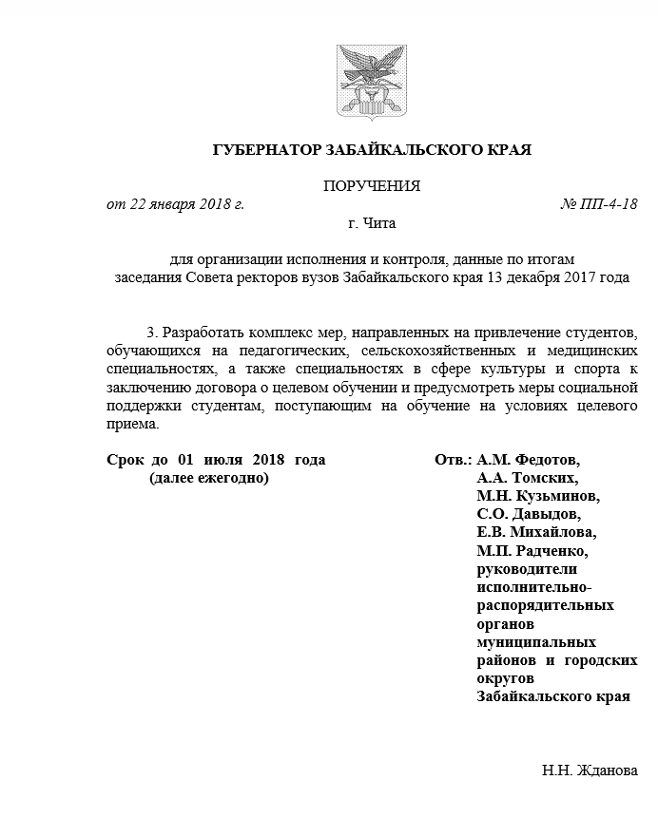
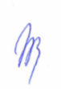

Slide 39
Финансово-экономические вопросы

Slide 40
Финансово-экономические вопросы
Министерство образования, науки и молодежной политики Забайкальского края осуществляет финансирование муниципальных образований в форме межбюджетных трансфертов (субвенций, субсидий) по следующим расходным обязательствам:
обеспечение бесплатным питанием детей из малоимущих семей, обучающихся в муниципальных общеобразовательных организациях Забайкальского края;
предоставление компенсации части платы, взимаемой с родителей (законных представителей) за присмотр и уход за детьми, осваивающими образовательные программы дошкольного образования в образовательных организациях;
предоставление компенсации затрат родителей (законных представителей) детей-инвалидов на обучение по основным общеобразовательным программам на дому;
увеличения тарифной ставки (оклада) на 25 процентов в поселках городского типа, рабочих посёлках педагогическим работникам образовательных учреждений (за исключением учреждений общего образования);
администрирование государственных полномочий.
Необходимо отметить, что исполнение расходных обязательств по всем межбюджетным трансфертам запланировано не на весь финансовый год, в связи, что бюджет Забайкальского края на 2018 год сформирован в условиях жестких бюджетных ограничений.
Корректировка объёма бюджетных ассигнований по межбюджетным трансфертам в 2018 году будет осуществляться в процессе исполнения бюджета края.

Slide 41
Структура расходов по межбюджетным трансфертам в 2016-2018 гг.

Slide 42
Объем расходов по межбюджетным трансфертам в 2016-2018 гг.
13,8→19,0

Slide 43
Финансово-экономические вопросы
В 2017 году были утверждены постановлениями Правительства Забайкальского края от 02 и 03 марта 2017 года № 81 и № 82 соответственно. Постановления включают в себя достаточно подробные перечни направлений расходования средств субвенций, в том числе перечень должностей педагогических и непедагогических работников муниципальных общеобразовательных и дошкольных учреждений, финансирование расходов на оплату труда которых должно осуществляться за счет средств субвенций, структура фонда оплаты труда указанных категорий работников, максимальное количество ставок непедагогических работников, финансирование оплаты труда которых осуществляется за счет средств субвенции, а также перечень учебных расходов.

Slide 44
Достижение целевых показателей повышения оплаты труда

Slide 45
Целевые показатели уровня средней заработной платы
Статистические данные
Уровень образования | План | Факт | % | Росстата,%
Средняя заработная плата педагогических работников учреждений общего образования | 29 425,5 | 29 464,0 | 100,1 | 97,2
Средняя заработная плата педагогических работников учреждений дошкольного образования | 23 341,3 | 22 762,5 | 97,5 | 97,5
Средняя заработная плата педагогических работников учреждений дополнительного образования | 26 595,0 | 27 428,7 | 103,1 | 90,5
Средняя заработная плата преподавателей и мастеров производственного обучения учреждений среднего профессионального образования | 27 954,2 | 29 074,4 | 104,0 | 95,9
Средняя заработная плата педагогических работников организаций, оказывающих социальные услуги детям-сиротам и детям, оставшимся без попечения родителей | 29 425,5 | 29 869,0 | 101,5 | 98,5

Slide 46
Достижение целевых показателей повышения оплаты труда педагогических работников общеобразовательных организаций за 2017 год (ведомственные данные), %

Slide 47
Достижение целевых показателей повышения оплаты труда педагогических работников дошкольных образовательных организаций за 2017 год (ведомственные данные), %

Slide 48
Достижение целевых показателей повышения оплаты труда педагогических работников учреждений дополнительного образования детей за 2017 год (ведомственные данные), %

Slide 49
Оптимизация сети образовательных учреждений

Slide 50
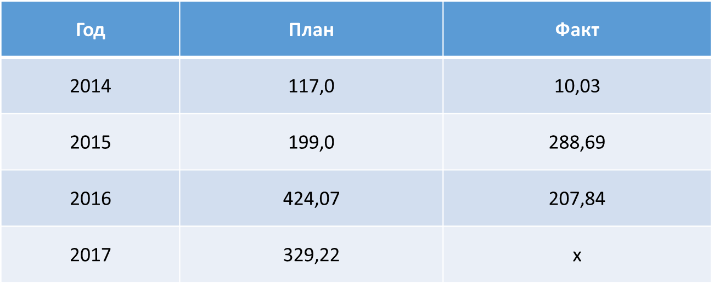
Оптимизация сети образовательных учреждений
Объем финансовых средств, полученных за счет оптимизационных мероприятий, направленных на повышение оплаты труда, млн.руб.

Slide 51
Достижение целевых показателей «дорожной карты»
«Изменения в отраслях социальной сферы, направленные на повышение эффективности образования»
Показатели |  | 2012 год | 2013 год | 2014 год | 2015 год | 2016 год | 2017 год | 2018 год
Дошкольное образование: численность воспитанников в расчете на 1 педагогического работника, (чел.) | план | 8,7 | 8,9 | 8.9 | 9,2 | 9,6 | 11,81 | 12,7
 | факт | 12,13 | 12,30 | 11,83 | 11,77 | 11,6 | 11,81 | --
Общее образование: численность обучающихся в расчете на 1 педагогического работника, (чел.) | план | 11,9 | 11,9 | 12,0 | 12,1 | 12,2 | 12,4 | 12,4
 | факт | 10,4 | 11,3 | 11,6 | 11,62 | 11,58 | 11,59 | --

Slide 52
МБОУ
«Урда-Агинская средняя общеобразовательная
школа им. Г.Ж. Цыбикова»
Сетевое взаимодействие
в условиях малочисленных сельских школ

Slide 53
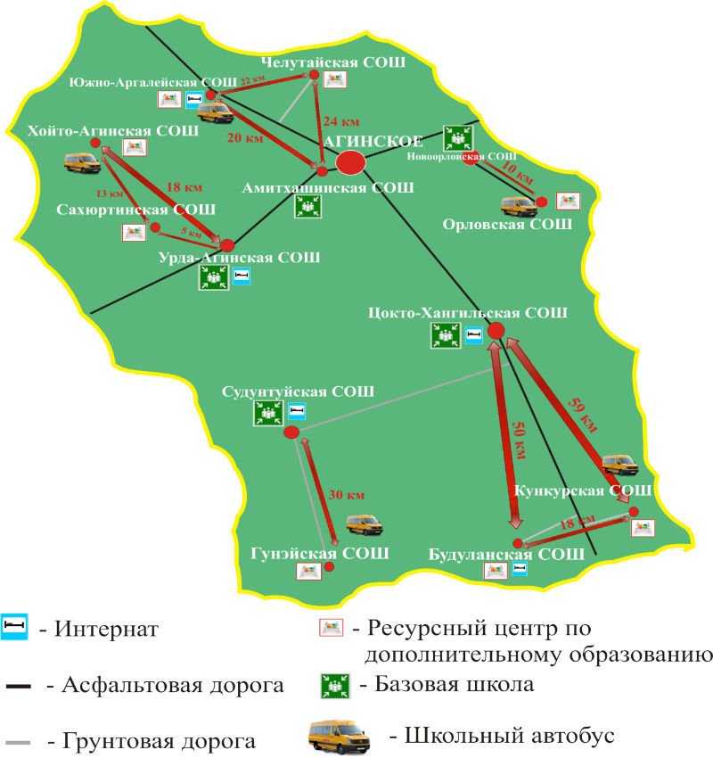

Сетевая площадка МБОУ «Урда-Агинская СОШ»

Slide 54

Финансирование
Норматив УАСОШ на 1 ребенка (больше 150 уч-ся) = 53,721 руб
Потребность часов на 2 года обучения в старшей школе с выбором углубленного уровня - 94ч
Примерный расчет:
94ч : 24ч= 3,9ст Х 33т.руб Х 12мес. Х 1,301 Х 1,2= 2.421.421руб Дефицит
А у нас 53.721 х 29 уч-ся= 1.557.909 руб
Дефицит в 863 512 руб. Х 3 школы = 2 590 536 р.
53 721 Х 45 = 2 417445 руб.
Запланировано для организации перевозок и питания из муниципального бюджета, согласно Решению Совета МР «Агинский район» от 27.09.2017 №149 на 2017-2019 гг 1 920 тыс. руб.

Slide 55
Сетевая площадка
МБОУ «Урда-Агинская СОШ»
В итоге, на этапе реализации данного проекта, выявлены следующие положительные моменты:
Во-первых, школы сети смогли сохранить количество своих учащихся и закрыть потребность в учителях-предметниках;
Во-вторых, учащиеся сети имеют возможность выбирать любые профильные предметы для своего ИУП.
В–третьих, обучение в новой среде влияет на получение учащимися неоценимого социального опыта и академической мобильности;
В-четвертых, учителю обеспечена возможность формирования полной часовой нагрузки.

Slide 56
Наименование программ и направлений | 2016 год (тыс.руб.) |  | 2017 год (тыс.руб.) |  | 2018 год план
 | ФБ | РБ | ФБ | РБ | ФБ | РБ
Федеральная целевая программа развития образования | 20 412,00 | 8 748,00 | 1 489,90 | 2 143,00 | 32 618,80 | 2 048,53
Направление 2.2. «Повышение качества образования в школах с низкими результатами обучения и в школах, функционирующих в неблагоприятных социальных условиях, путем реализации региональных проектов и распространение их результатов» |  |  | 1 489,90 | 2 143,00 | 2 446,70 | 156,20
Направление 2.4. «Модернизация технологий и содержания обучения в соответствии с новым федеральным государственным образовательным стандартом посредством разработки концепций модернизации конкретных областей, поддержки региональных программ развития образования и поддержки сетевых методических объединений» | 9 660,00 | 4 140,00
Направление 5.1. «Развитие национально-региональной системы независимой оценки качества общего образования через реализацию пилотных региональных проектов и создание национальных механизмов оценки качества» в рамках задачи 5 «Формирование востребованной системы оценки качества образования и образовательных результатов» | 10 752,00 | 4 608,00 |  |  | 7 607,00 | 452,00
Направление 1.2. «Разработка и распространение в системах среднего профессионального и высшего образования новых образовательных технологий, форм организации образовательного процесса» |  |  |  |  | 22 565,10 | 1 440,33
Государственная программа Российской Федерации «Развитие образования» на 2013 - 2020 годы подпрограммы «Развитие дошкольного, общего и дополнительного образования детей» | 253 994,90 | 107 423,37 | 20 389,90 | 8 739,00 | 362 055,83 | 23 482,29
Мероприятия по содействию созданию в субъектах Российской Федерации (исходя из прогнозируемой потребности) новых мест в общеобразовательных организациях | 226 688,70 | 97 153,00 |  |  | 157 776,00 | 10 070,81
Создание в общеобразовательных организациях, расположенных в сельской местности, условий для занятий физической культурой и спортом | 25 306,20 | 9 770,37 | 20 389,90 | 8 739,00 | 31 228,80 | 1 993,33
Выплата поощрения по итогам конкурса «Лучший учитель года» | 2 000,00 | 500,00 |  |  | 2 000,00 | 500,00
Капитальные вложения в объекты муниципальной собственности |  |  |  |  | 171 051,03 | 10 918,15
Государственная программа Российской Федерации «Доступная среда» 2014-2020 годы | 20 419,40 | 8 751,20 | 20 443,00 | 1 538,72 | 19 843,10 | 1 266,60
Мероприятие «Создание в дошкольных образовательных, общеобразовательных организациях, организациях дополнительного образования детей (в том числе в организациях, осуществляющих образовательную деятельность по адаптивным основным общеобразовательным программам) условий для получения детьми-инвалидами качественного образования» | 20 419,40 | 8 751,20 | 20 443,00 | 1 538,72 | 5 597,40 | 357,30
Создание сети базовых профессиональных образовательных организаций, обеспечивающих поддержку региональных систем инклюзивного профессионального образования инвалидов |  |  |  |  | 14 245,70 | 909,30
Государственная программа «Развитие фармацевтической и медицинской ' промышленности» | 0,00 | 0,00 | 12 957,20 | 827,10 | 0,00 | 0,00
Внедрение в общеобразовательных организациях системы мониторинга здоровья обучающихся на основе отечественной технологической платформы |  |  | 12 957,20 | 827,10
Фонд поддержки детей, находящихся в трудной жизненной ситуации: | 67 879,90 | 0,00 | 0,00 | 0,00 | 0,00 | 0,00
Реализация мероприятий, связанных с отдыхом и оздоровлением детей, находящихся в трудной жизненной ситуации | 67 879,90
Всего | 362 706,20 | 124 922,57 | 55 280,00 | 13 247,82 | 414 517,73 | 26 797,42

Slide 57
Инвестиционно-ресурсная деятельность

Slide 58
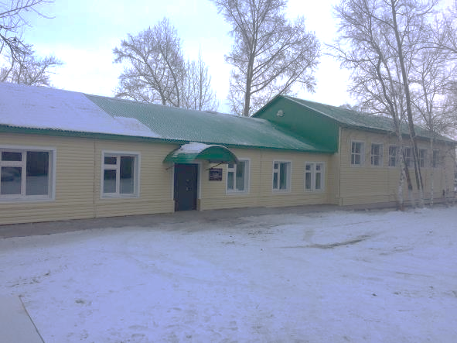
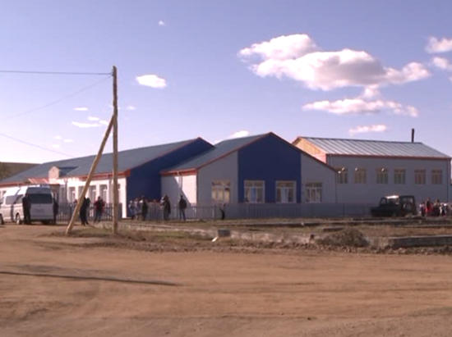
Инвестиционно-ресурсная деятельность
В рамках регионального финансирования мероприятий Государственной программы «Развитие образования Забайкальского края на 2014 - 2020 годы» в 2017 году проведен капитальный ремонт школ в с. Явленка Нерчинско-Заводского района (23 391,6 тыс. рублей), в с. Гаур Чернышевского района (25 500,0 тыс. рублей), созданы современные и комфортные условия для обучения 180 школьников.

Slide 59
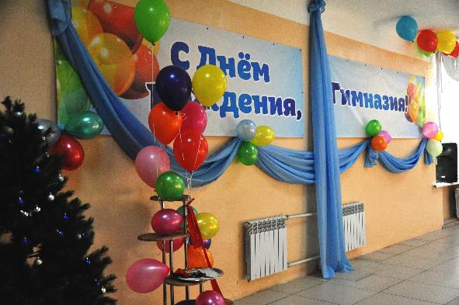
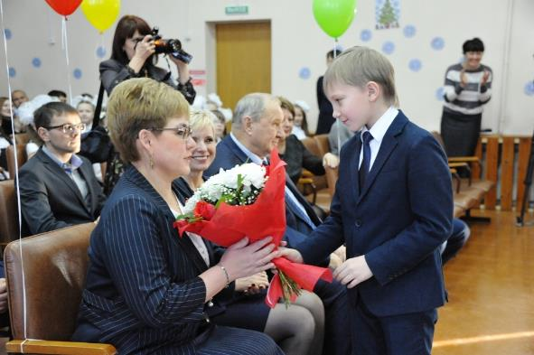
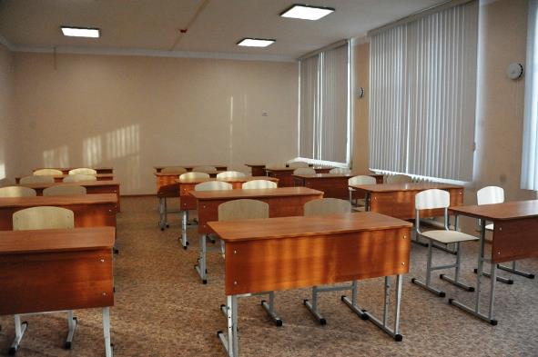
Инвестиционно-ресурсная деятельность
Возвращен в систему образования комплекс зданий по адресу: г. Чита, ул. Смоленская 22, проведен капитальный ремонт, создано 525 дополнительных мест для общеобразовательной школы г. Читы. Из краевого бюджета в Администрацию городского округа «Город Чита» направлено 21 200,0 тыс. рублей в 2017 году, на приобретение оборудования в региональном бюджете запланировано в 2018 году 92 400, о тыс. рублей.

Slide 60
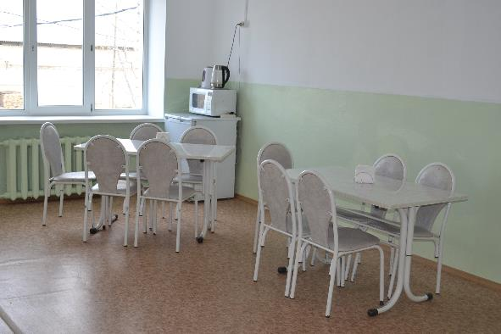
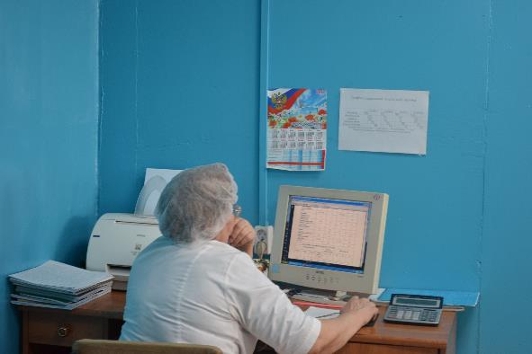
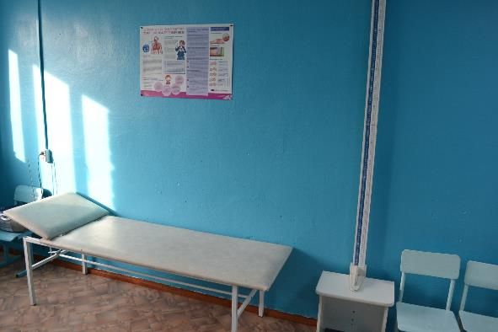
Инвестиционно-ресурсная деятельность
Осуществлён перевод ГОУ «Забайкальская краевая санаторная школа – интернат» в здание в п. Береговом Читинского района, закончен первый этап работ по капитальному ремонту котельной, внутренних помещений, систем тепло-, водо- и электроснабжения. Второй этап капитального ремонта с учётом обеспечения комплексной безопасности школы планируется окончить к 25 августа 2018 года.

Slide 61
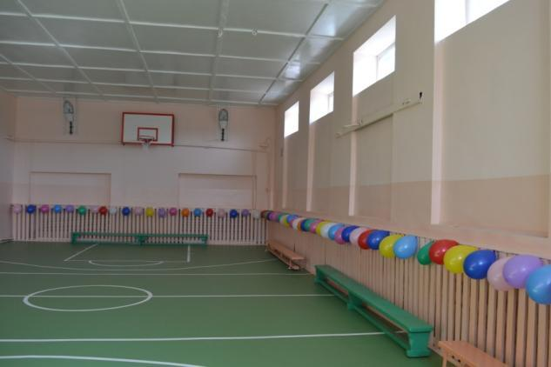
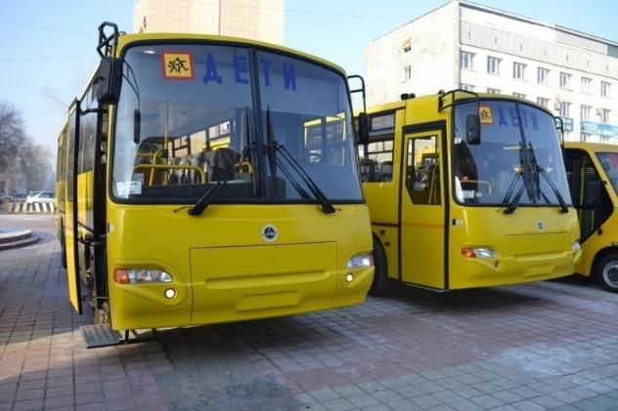
Инвестиционно-ресурсная деятельность
В 2017 и 2018 годах Забайкальский край продолжает участие в мероприятиях по развитию инфраструктуры общего образования направленных на создание в общеобразовательных организациях, расположенных в сельской местности, условий для занятий физической культурой и спортом в данной программе.
Объем финансирования в 2017 году составил 29 128,3 тыс. руб. (в т.ч. 20 389,9 тыс. руб. - средства федерального бюджета; 8 738,4 тыс. руб. - средства краевого бюджета), что позволило отремонтировать 15 спортивных залов, открыть 1 школьный спортивный клуб, в 1 общеобразовательной организации оснастить открытое плоскостное сооружение спортивным инвентарем и оборудованием.
В образовательные организации края передан в 15 районов 21 школьный автобус на сумму 57000,0 тыс. рублей.

Slide 62
Инвестиционно-ресурсная деятельность
В августе и октябре 2017 года в Министерство образования и науки Российской Федерации были направлены заявки для участия в отборе государственных программ субъектов Российской Федерации, направленных на создание новых мест в общеобразовательных организациях в рамках государственной программы Российской Федерации «Развитие образования» на 2013-2020 годы. По результатам состоявшегося отбора Забайкальскому краю распределены средства субсидии из федерального бюджета на 2018 год и на плановый период 2019 и 2020:
по объекту «Школа с пристроенным детским садом в с. Большая Тура» (мощностью 231 место, в том числе 156 мест – школа, 75 мест – детский сад) на 2018 год 157 776,0 тыс. рублей, на 2019 год 64 675,4 тыс. рублей;
по объекту «Строительство школы на 1100 мест в Центральном административном районе г. Читы» на 2019 год 275 023,5 тыс. рублей, на 2020 год 459 691,2 тыс. рублей. В настоящее время ведётся подготовка к заключению Соглашения.
2018 году Забайкальскому краю предусмотрены из федерального бюджета средства субсидии на софинансирование капитальных вложений в объекты государственной (муниципальной) собственности в объеме 181000,1 тыс. рублей на строительство школы в с.Сохондо. В настоящее время ведётся подготовка к заключению Соглашения.
Запланирован капитальный ремонт 5 школ на сумму 104427,198 тыс. рублей: с.Николаевское, с. Верх-Усугли, с. Кактолга, п. Приисковый, п. Береговой.
на участие в строительстве пристроек (16) на 40 мест каждая к зданиям дошкольных образовательных организаций 352826,7 тыс. рублей в населенных пунктах.
планируется начало работ по строительству школ в п. Баляга, п. Могзон, детского сада г.Хилок, капитальный ремонт (возврат) детского сада в Чите.

Slide 63
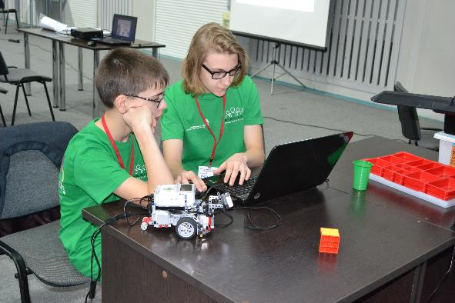
Инвестиционно-ресурсная деятельность
В 2018 году Забайкальский край продолжает участие в мероприятиях по развитию инфраструктуры общего образования направленных на создание в общеобразовательных организациях, расположенных в сельской местности, условий для занятий физической культурой и спортом в данной программе. В 2018 году запланировано в рамках реализации этих мероприятий отремонтировать 21 спортивный зал (16+5 счет фед/кр бюджет), открыть 1 школьный спортивный клуб, в 2 общеобразовательных организациях оснастить открытые плоскостные сооружение спортивным инвентарем и оборудованием. Объем финансирования в 2018 году составит 33 222,1 тыс. руб. (в т.ч. 31 228,8 млн. руб. - средства федерального бюджета; 10 993,3 тыс. руб. - средства краевого бюджета).
Создание «Детского технопарка» на базе детско-юношеского центра в Чите, который профинансирует компания «Норникель» на 20000,0 тыс. рублей.
В 2018 году будет продолжаться работа по доведению уровня террористической защищённости образовательных организаций до установленных законодательством требований.

Slide 64
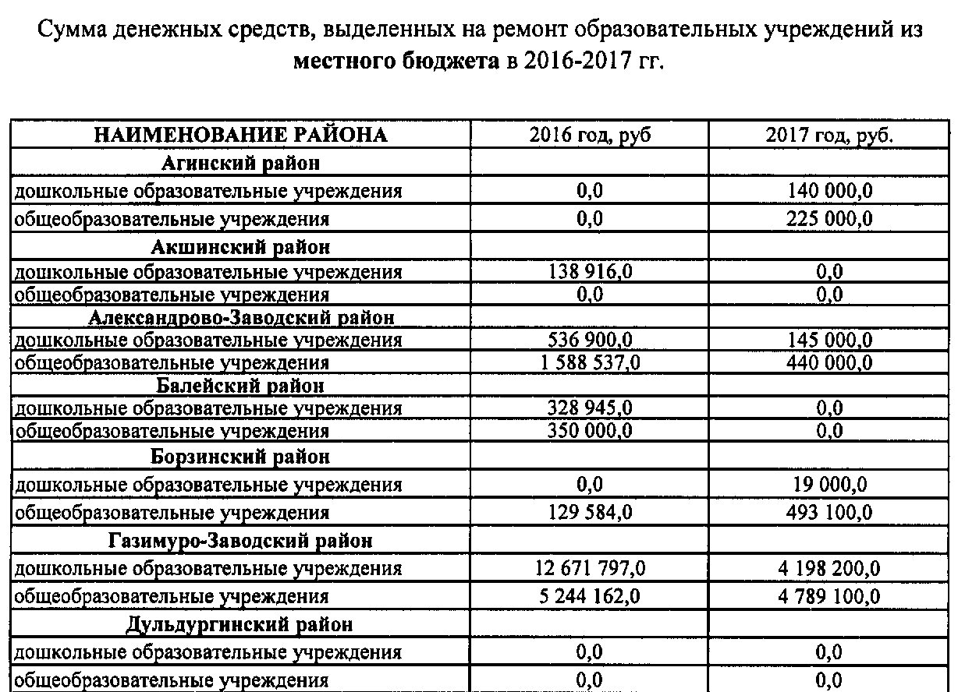

Slide 65
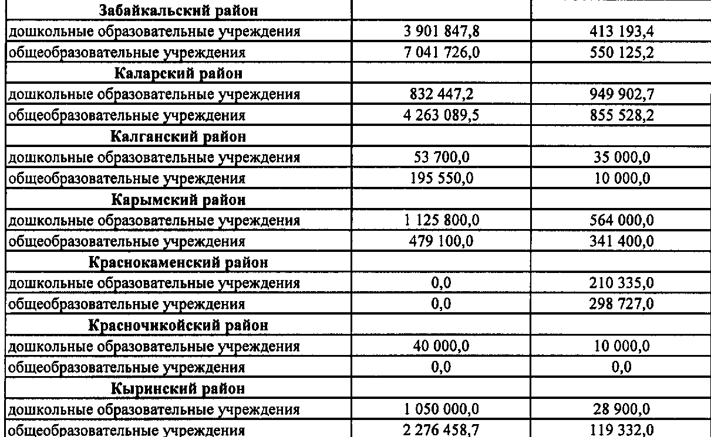

Slide 66
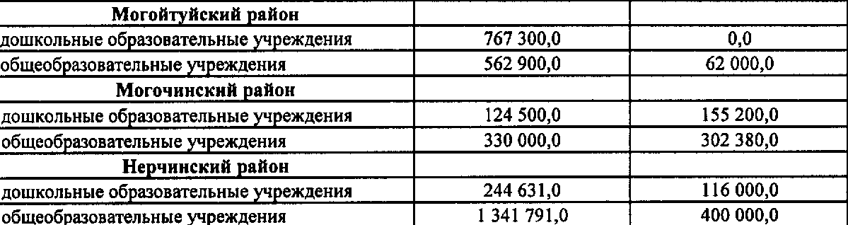
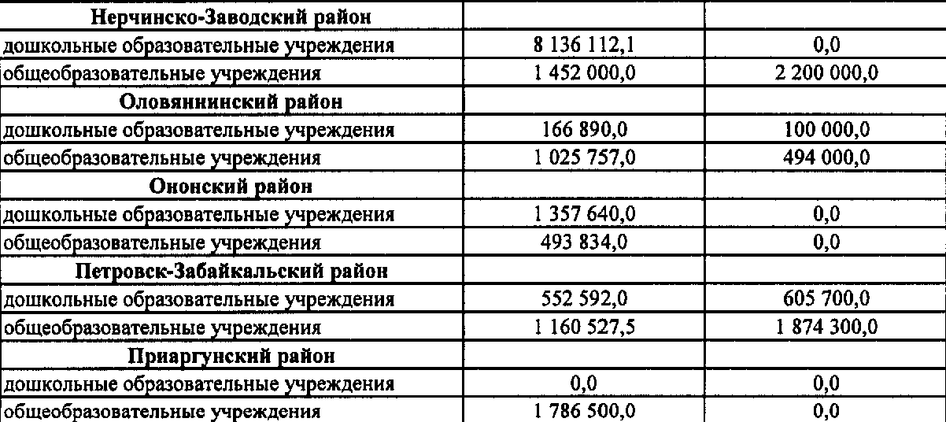

Slide 67
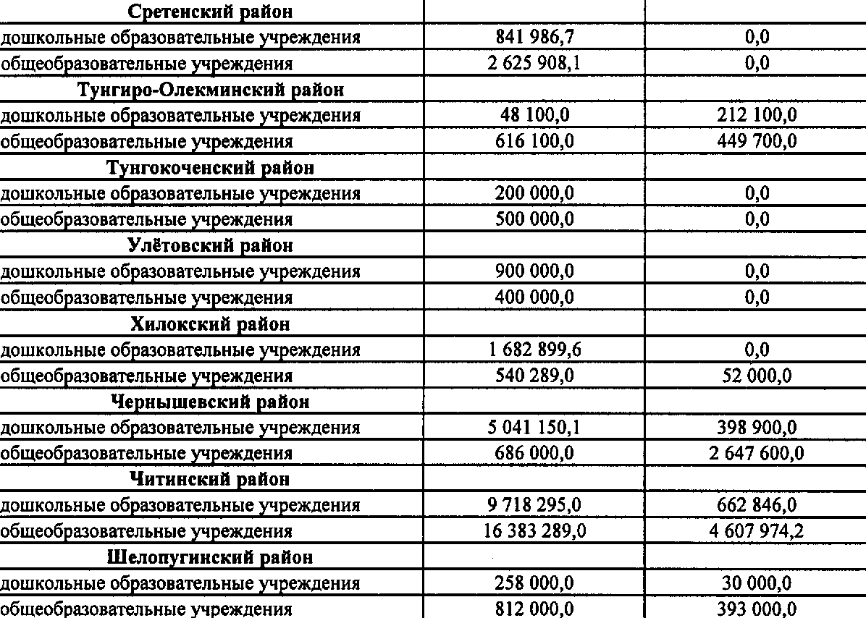

Slide 68
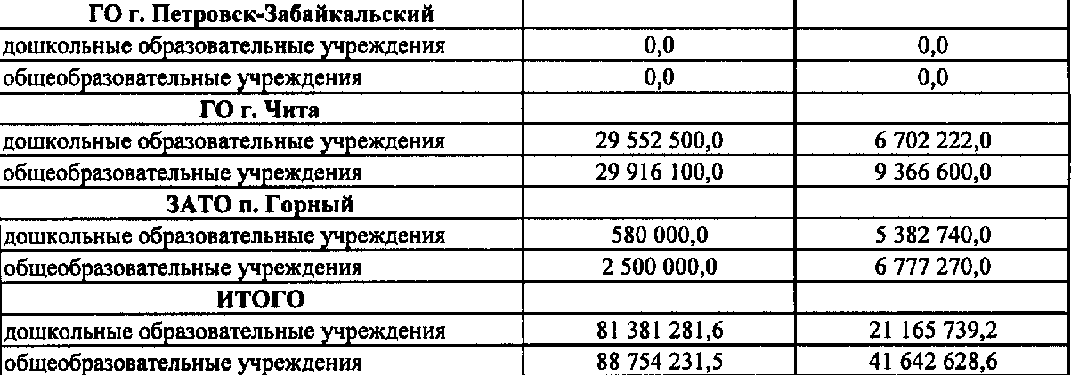

Slide 69
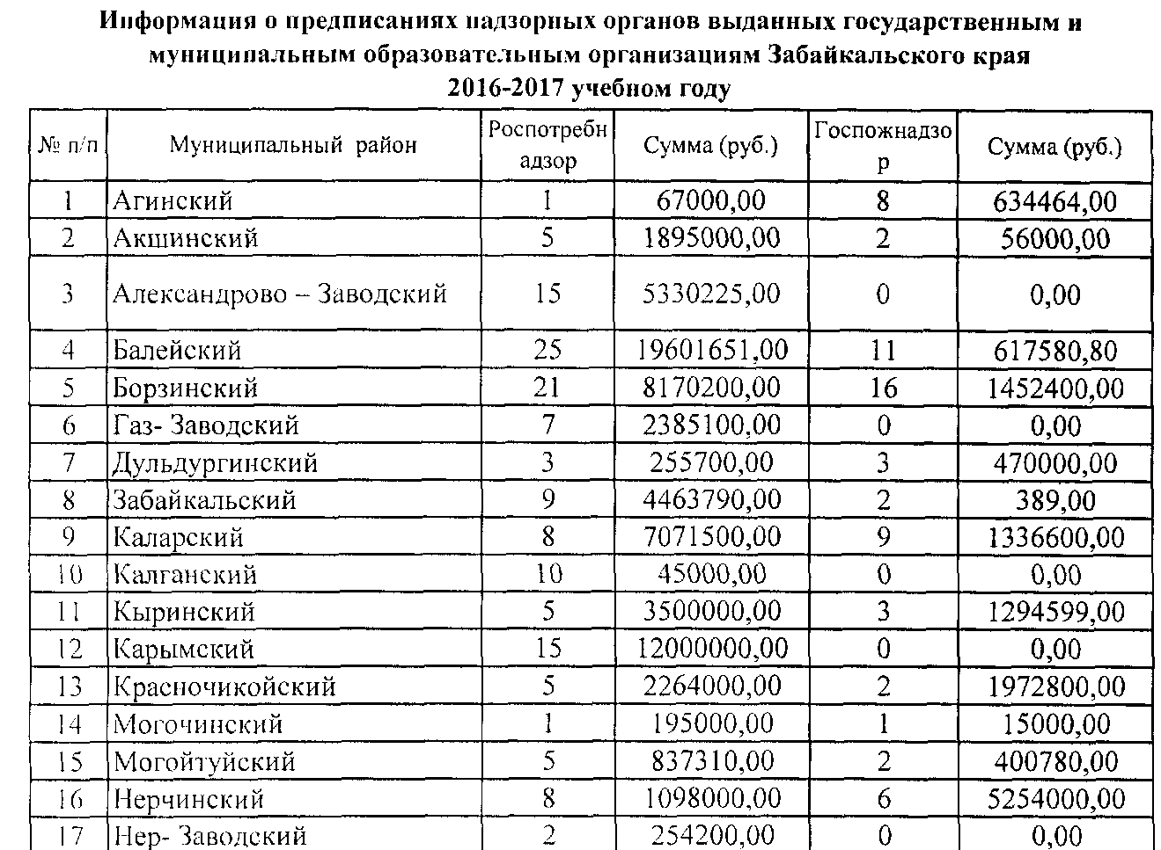

Slide 70
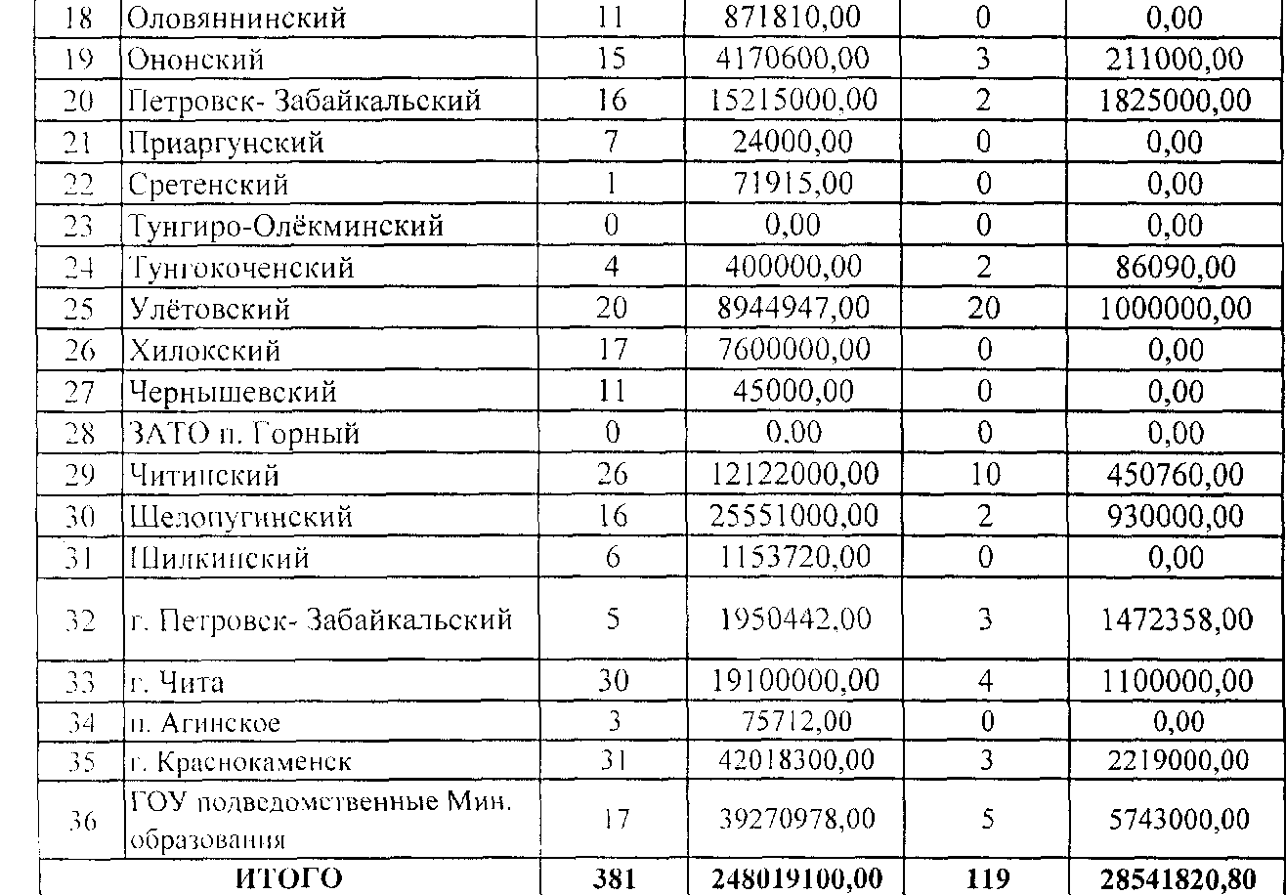

Slide 71
Общее, дошкольное, дополнительное образование и воспитание

Slide 72
Дошкольное образование
По итогам 2017 года охват детей всеми формами дошкольного образования в Забайкальском крае составил 84,1 %, в том числе детей в возрасте от 3 до 7 лет – 96,3 %, от 1,5 до 3 лет – 64,8 %. Актуальная очередь детей от 3 до 7 лет на зачисление в ДОО составляет 3 002 чел., детей 0 до 7 лет – 9 725 чел.
В 2017 году в Забайкальском крае ведено 715 мест: 395 мест за счет строительства в дошкольных образовательных организациях края и за счёт внутренних ресурсов г. Чите - 320 мест.
Одним из направлений работы по развития дошкольного образования в 2017 году стал комплекс мероприятий по формированию нормативной базы субсидирования негосударственного сектора дошкольного образования. Частный сектор представлен 10 частными дошкольными организациями, имеющими лицензию на осуществление образовательной деятельности. В 2017 году заключены соглашения с 5 частным дошкольным образовательным организациям на возмещение части затрат в связи с предоставлением дошкольного образования. Общий охват детей, обеспеченных дошкольным образованием, а также услугой по присмотру и уходу за детьми, составляет 1119 детей в возрасте от 0 до 7 лет.

Slide 73
Дошкольное образование
507 ДОУ:
464 муниципальных,
8 частных ОУ, имеющих лицензию
3 ОАО «РЖД»
4 подведомственные Минобороны РФ
2 ПУ ФСБ РФ
26 ИП, предоставляющих услугу по присмотру и уходу за детьми дошкольного возраста
Общее количество воспитанников ДОУ –
59 703 ребенка,
из них от 3 до 7 лет 51 182 человека

Slide 74
Ввод мест в 2017 году
№ | Объект | Количество мест
1 | Детский сад в г. Сретенск | 110
2 | Детский сад в с. Тунгокочен | 40
3 | Детский сад в с. Икабья Каларского района | 75
4 | Второй корпус МДОУ «Ромашка» п. Агинское | 50
5 | Детский сад в с. Александрово-Заводское | 40
6 | Детский сад в пгт. Ксеньевская Могочинского района | 50
7 | Детский сад в п. Новоширокинский | 30
8 | ИТОГО | 395
9 | г. Чита | 320

Slide 75
Система дошкольного образования
Высокий уровень очередности (3-7 лет):
г.Чита (1489 чел.),
п. Агинское (138 чел.),
Читинский МР (610 чел.),
Чернышевский МР (171 чел.),
г. Петровск-Забайкальский (123 чел.)
Учет
0-7 лет – 27 021 чел.
3-7 лет – 4 185 чел.
Очередность
от 3 до 7 лет –3 002чел.
от 1,5 до 3 лет – 6 533 чел.
Ликвидирована очередь
Акшинский МР Балейский МР Газимуро-Заводский МР КарымскийМР Кыринский МР Приаргунский МР Петровск-Забайкальский МР ЗАТО п. Горный | г.Краснокаменск и Краснокаменский МР Оловяннинский МР Тунгиро-Олекминский МР Сретенский МР Тунгокоченский МР Шелопугинский МР Шилкинский МР

Slide 76
Развитие негосударственного сектора дошкольного образования с возмещением затрат родителям средств на оказание услуг
Постановление Правительства Забайкальского края от 08 апреля 2014 г №139 «Об утверждении Порядка предоставления субсидий из бюджета Забайкальского края частным дошкольным образовательным организациям на возмещение части затрат в связи с предоставлением дошкольного образования»
Постановление Правительства Забайкальского края №270 от 05 июля 2017 года Об утверждении Порядка предоставления субсидий из бюджета Забайкальского края индивидуальным предпринимателям в целях возмещения затрат в связи с оказанием услуг дошкольного образования
Постановление Администрации городского округа «Город Чита» № 207 от 28 июля 2017 года Об утверждении Порядка предоставления субсидий из бюджета городского округа «Город Чита» частным дошкольным образовательным организациям, некоммерческим организациям и индивидуальным предпринимателям, осуществляющим образовательную деятельность по образовательным программам дошкольного образования

Slide 77
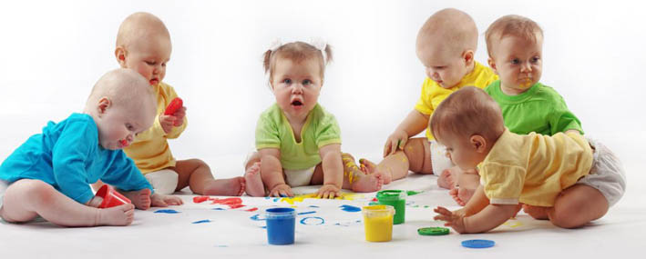
Задача
Достижение показателя 100 % доступности дошкольного образования для детей в возрасте от 3 до 7 лет по всем муниципалитетам.
Задача развития региональной системы дошкольного образования приобрела новое актуальное содержание в связи с Поручениями Президента Российской Федерации от 02 ноября 2017 года № Пр-2440 о необходимости обеспечения к 2021 году стопроцентной доступности дошкольного образования для детей от 2 месяцев.

Slide 78
Общее образование
Инфраструктура системы общего образования включает 570 общеобразовательных организаций с охватом 144439 обучающихся, в АППГ функционировали 578 общеобразовательных организаций с охватом 142196 обучающихся (рост численности на 2243 школьника).
Рост численности школьников обусловлен ростом рождаемости детей в 2007-2012 годах, причем весомая динамика наблюдается в г. Чите: увеличение на 1587 школьников.
В городских школах обучаются 100145 школьников (69,3%), в сельских – 44294 (30,7 % от общей численности школьников).

Slide 79
Сеть школ
Динамика сети школ и численности обучающихся
 | 2013/2014 | 2014/2015 | 2015/2016 | 2016/2017 | 2017/2018
Всего школ, | 615 | 609 | 601 | 578 | 570
в них обучаются, | 139048 | 140379 | 141343 | 142196 | 144439
в том числе вечерних школ, | 25 | 17 | 11 | 4 | 3
в них обучаются | 4595 | 3113 | 2025 | 313 | 215
Динамика численности обучающихся по отдельным классам, чел.
 | 2013/2014 | 2014/2015 | 2015/2016 | 2016/2017 | 2017/2018
1 класс | 14809 | 15709 | 16703 | 16540 | 16244
9 класс | 12323 | 11794 | 12292 | 12649 | 12861
11 класс | 5493 | 5227 | 5516 | 5597 | 5309

Slide 80
ФГОС
По состоянию на 1 сентября 2017 года все дошкольные образовательные организации перешли на ФГОС ДО.
В системе общего образования в текущем учебном году в штатном режиме по новым стандартам обучаются все начальные классы, 5, 6, 7 классы (72 % от общей численности обучающихся общеобразовательных организаций), в пилотном режиме обучаются учащиеся 8, 9 классов 114 школ (9% обучающихся). 77 школ в пилотном режиме осуществляют работу по введению ФГОС среднего общего образования (19% обучающихся).
Задачей среднего общего образования является предоставление учащимся возможности выбора профиля и построения индивидуальной образовательной траектории. Одним из условий обеспечения данной задачи является сетевого взаимодействия школ. 31% школ, участвующих в апробации ФГОС среднего общего образования реализуется модель сетевого взаимодействия. Опыт успешного взаимодействия «в сети» представляют школы в Сретенском, Хилокском, Улетовском районах и Агинском округе. По созданию сетевых площадок лидирует Агинский округ – 11 школ. 9% школ взаимодействуют на межмуниципальном уровне.
Задача школ, реализующие ФГОС СОО, обеспечить обновление моделей организации образовательной деятельности, в части новых форм организации, содержания и технологий в соответствии с образовательными потребностями обучающихся.
Первые результаты по реализации ФГОС общего образования позволяют выявить ВПР и ГИА в 9, 11 классах.

Slide 81
ВПР
В Забайкальском крае охват ВПР составил 116352 человек. Отличительной особенностью 2016-2017 учебного года было проведение ВПР для 11 классов.
Первый анализ ВПР показал, что результаты ВПР выше результатов ЕГЭ. Такая ситуация наблюдается и по РФ.
Результаты ЕГЭ соотнесенные с результатами ВПР указывают, что проблемное состояние только по предмету биология – доля не сдавших составила более 28%. Данные показатели свидетельствуют о том, что имеются проблемы в объективности оценивания, возможно, связанные с нарушением процедуры проведения ВПР, низким уровнем профессионализма проверяющих, недостаточным уровнем разъяснительной работы, среди школьников, тому подтверждение следующая информация. В связи с этим, по рекомендации Рособрнадзора ВПР, проводимые в октябре 2017 года во 2-х и 5-х классах, не носят массового характера. Участвуют в них школы, показавшие низкие, или аномально высокие результаты ГИА и ВПР. В Забайкальском крае по выборке – 341 школа.
Вопрос объективности результатов независимой оценки становится особенно острым, и в ближайшее время будет регулярно становиться предметом внимания контрольно-надзорных органов и федерального и регионального уровней.
Рособрнадзором выявлено в Забайкальском крае 45 школ со 100% результатами ВПР. Управление лицензирования, государственной аккредитации надзора и контроля в плановом порядке будет осуществлять проверку 15 школ, рекомендованных к проверке в 2018 году и 30 - в 2019 году.

Slide 82
Общая характеристика организации и проведения ГИА-9 в 2017 году
Математика – 11 052 чел.
Русский язык – 11 002 чел. ГВЭ – 929 чел.
ППЭ-202, из них 13 – на дому, 2 – на базе лечебных учреждений
202 руководителя ППЭ;
2580 организаторов в аудиториях;
1036 организаторов вне аудиторий;
139 технических специалистов ППЭ, оказывающих информационно-техническую помощь руководителям ППЭ и организаторам в аудиториях
Результаты ОГЭ по обязательным предметам 2017 года в сравнении с результатами 2016 и 2015 годов
Предмет | Усвоение ГОС (%) |  |  | Количество отметок «4» и «5» (%) |  |  | Средний тестовый балл |  |  | Максимальный балл по предмету
 | 2015 | 2016 | 2017 | 2015 | 2016 | 2017 | 2015 | 2016 | 2017 | 2015 | 2016 | 2017
Русский язык | 95,37 | 97,12 | 96,87 | 57,93 | 65,52 | 60,26 | 27,3 | 28,5 | 27,6 | 39 | 39 | 39
Математика | 93,47 | 94,42 | 94,89 | 31 | 43,02 | 37,06 | 13 | 13,4 | 13 | 38 | 32 | 32

Slide 83
Результаты ОГЭ по выбору в 2017 году ( основной период)

Slide 84
Предмет | 2016г |  | 2017г
 | Средний балл по региону | Средний балл по РФ | Средний балл по региону | Средний балл по РФ
По всем предметам, в т.ч. | 3,67 | 3,85 | 3,72 | 3,48
Русский язык | 3,8 | 4,00 | 3,8 | 3,48
Математика | 3,5 | 3,7 | 3,4
Обществознание | Нет требования прохождения ГИА-9 по четырем предметам для получения аттестата |  | 3,6
Биология |  |  | 3,3
География |  |  | 3,6
Информатика |  |  | 3,7
Физика |  |  | 3,5
История |  |  | 3,4
Химия |  |  | 3,7
Английский язык |  |  | 4,1
Литература |  |  | 4,2
Немецкий язык |  |  | 4,1
Французский язык |  |  | 4
По итогам ОГЭ досрочного и основного периодов 810 девятиклассников не получили аттестат в 2017 году, что составляет 7,3% от общего числа участников ОГЭ (в 2016 году – 6%, в 2015 году – 7,1%). После дополнительного сентябрьского периода, не получили аттестаты чуть более 1% выпускников.

Slide 85
Некоторые результаты ГИА-11
в Забайкальском крае
100 баллов (6 чел, в 2016 г. – 13 чел.):
Русский язык – 3 чел.
Математика – 1 чел.
Физика – 2 чел
От 80-100 баллов – 942 чел.
Улучшение результатов:
Физика – на 10,52 балла
Обществознание, история – на 2-3 балла
Форма ГИА-11 | Не были допущены к экзаменам | Из них не сдали ЕГЭ |  |  | Не получили аттестат
 |  | только по русскому языку | по математике | по русскому языку и математике
2017 | 58(1,03%) из них 5 чел по итогам сочинения | 5 (0,09%) | 170 (3,04%) | 31 (0,55%) | 206 (3,7%)
2016 | 83(1,39%) из них 5 чел по итогам сочинения | 7 (0,11%) | 238 (4%) | 53 (0,90%) | 298 (5,2%)
Снижение результатов: по химии, биологии на 5-6 баллов

Slide 86
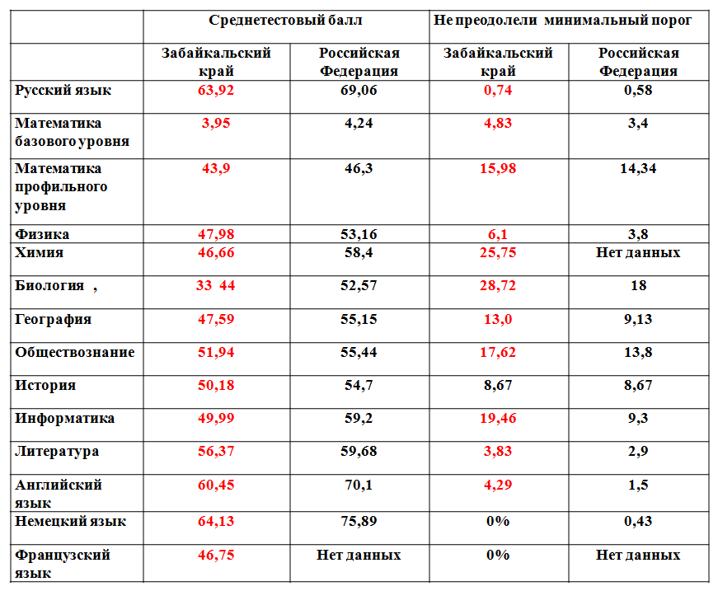

Slide 87
Общие результаты процедур оценки качества образования и государственных итоговых аттестаций 2017 года
Забайкальский край | Индекс низких результатов |  | Индекс массовых результатов |  | Индекс высоких результатов |  | Кол-во участников
 | Субъект РФ | РФ | Субъект РФ | РФ | Субъект РФ | РФ | Субъект РФ | РФ
ВПР-2017. 4 класс | 19,2% | 10,2% | 42,1% | 52,3% | 31,0% | 38,58% | 38067 | 4118085
ВПР-2017. 5 класс | 59,2% | 38,7% | 12,0% | 22,0% | 14,0% | 23,9% | 43562 | 4113886
ВПР-2017. 11 класс | 19,2% | 11,9% |  |  | 15,4% | 31,1% | 15681 | 1310089
ОГЭ-2017 | 37,8% | 19,6% | 32,4% | 55,1% | 12,0% | 25,14% | 43952 | 4851747
ЕГЭ-2017 | 29,3% | 16,64% | 40,3% | 52,4% | 13,7% | 23,14% | 18799 | 2154053

Slide 88
Индикатор качества - медаль
«За особые успехи в учении»
Количество медалистов в Забайкальском крае в 2017 году –
401 человек
* Расчет количества медалистов, подтверждающих высокое качество образовательных результатов при условии получения 225 баллов за три предмета - 113 человек (28,2% соответствия качеству высоких образовательных результатов)
* 288 (71,2%) медалистов не подтвердили высокое качество образовательных результатов
* Не преодолели минимального порога по 1 из предметов- 3 человека
* Не набрали минимального количества баллов по 2 и более предметам- 5 человек
* Преодолели только минимальный порог по предметам – 9 человек
В число 71,2% несоответствия качеству, предъявляемому Рособрнадзором, вошли медалисты из Агинского, Балейского, Борзинского, Забайкальского, Краснокаменского, Карымского, Могойтуйского, Могочинского, Оловяннинского, Приаргунского, Сретенского, Хилокского, Чернышевского, Читинского районов, п. Агинское, г.Петровск-Забайкальский, г. Чита

Slide 89
Оказание содействия сообществам (в том числе интернет-сообществам) детей и молодежи по интересам в области науки, техники и спорта
Ресурсными центрами по выявлению и поддержки одаренных детей являются: ГОУ «Забайкальский краевой лицей-интернат», ГОУ ДО «Центр детско-юношеского технического творчества Забайкальского края», ГОУ ДО «Забайкальский детско-юношеский центр»
Мероприятия:
проведение комплекса мероприятий с детьми и молодежью интеллектуальной, творческой, спортивной направленности:
НПК «Юные исследователи Забайкалья», секции по истории, обществознанию, географии, биологии
Региональный этап НПК «Шаг в будущее»
профильные школы
профильные летние смены
региональный проект «Охранять природу – значит любить Родину»
чемпионаты JuniorSkills, НТТМ
ежегодные Открытые краевые соревнования по робототехнике
проведение олимпиад для детей младших классов «Медвежонок», «Бульдог», региональный этап для учащихся 1-4 классов «Занковская олимпиада»
участие в олимпиадах, входящие в список РСОШ
Целевая поддержка одаренных и высокомотивированных учащихся:
премия Губернатора «Будущее Забайкалья»
целевые адресные награды от представителей производственных кампаний реального сектора экономики

Slide 90
Динамика развития олимпиадного движения Всероссийской олимпиады школьников в Забайкальском крае
Этапы | 2014 -2015 учебный год (чел.) | 2015-2016 учебный год (чел.) | 2016- 2017 учебный год (чел.) | 2017 -2018 учебный год (чел.)
Школьный этап | 58 734 | 69 359 | 109 084
Муниципальный этап | 17 753 | 16 098 | 15 214
Региональный этап | 1 288 | 1 270 | 1 146

Slide 91
Всероссийская олимпиада школьников
 | 2015 г. | 2016 г. | 2017г.
Кол-во участников регионального этапа | 1288 чел. | 1270 чел. | 1146 чел.
Кол-во победителей и призеров | 146 чел. | 153 чел. | 146 чел.
Выбор предметов участниками регионального этапа | Физкультура – 125 Литература – 104 Биология – 97 | Обществознание – 23 Физкультура – 122 Право – 87 Русский язык – 77 | Физкультура – 99 География – 88 Обществознание – 86 русский язык – 84 Литература – 83
Кол-во победителей и призеров, прошедших на заключительный этап | Всего: 6 чел. Обществознание – 2 Физкультура – 3 Право – 1 | Всего: 5 чел. История – 2 Технология – 1 Китайский язык – 2 | Всего: 10 чел. Литература – 3 Физкультура – 3 Обществознание – 2 Китайский язык – 2
Кол-во победителей и призеров, занявших призовое место на заключительном этапе | 1 чел. – физкультура (победитель) | 1 чел. – физкультура (призер) | 1 чел. – китайский язык (призер)

Slide 92
Рейтинг территорий Забайкальского края
по итогам регионального этапа Всероссийской олимпиады школьников в 2017 году
№ п/п | Наименование районов, городов | Кол-во победителей и призеров регионального этапа Всероссийской олимпиады
1 | г. Чита | 57 (21+36 приз.)
2 | п. Агинское, МОУ «Агинская окружная гимназия-интернат» | 15 (5+10 приз.)
3 | Могойтуйский район | 14 (4+10 приз.)
4 | Дульдургинский район | 4 (1+3 приз.)
5 | Г. Краснокаменск и Краснокаменский район | 3 (1+2 приз.)
Лицеи, гимназии
1 | ГОУ «Забайкальский краевой лицей-интернат» | 24 (4+20 приз.)
2 | ГОУ «Забайкальская краевая гимназия-интернат» | 6 (3+3 приз.)

Slide 93
Целевая поддержка талантливых и высокомотивированных школьников премией Губернатора в Забайкальском крае
Целевая поддержка талантливых и высокомотивированных школьников премией Губернатора в Забайкальском крае
Годы | 2014 г. | 2015 г. | 2016 г. | 2017 г.
Количество лауреатов премии «Будущее Забайкалья» | 0 | 30 | 20 | Церемония Награждения запланирована на апрель 2018 года

Slide 94
Инфраструктура РЕГИОНАЛЬНОЙ СИСТЕМЫ
образования детей с ОВЗ
8 специальных (коррекционных) школ для детей с у/о
1 муниципальное казённое специальное (коррекционное) образовательное учреждение для детей с ЗПР и у/о
1 специальная
школа-интернат для детей с нарушением зрения
1386
детей
ГОУ «Забайкальский центр специального образования и развития
«Открытый мир» для детей с нарушением слуха
Общее образование
584 ОО, всего – 141 931 обучающийся
9116 детей с ОВЗ, в т.ч. 3191 ребенок с инвалидностью;
7619 чел. обучаются инклюзивно в ОО;
1497 чел. обучаются на дому,
Дошкольное образование
477 ОО, всего – 59 936 воспитанников
(4429 детей с ОВЗ, в т.ч. 449 детей с инвалидностью)
819 инклюзивных групп общеразвивающей направленности (3286 чел.)
58 групп компенсирующей направленности (894 чел.)
23 группы оздоровительной направленности (408 чел.)
55 групп комбинированной направленности (294 чел.)
Дополнительное образование детей
83 ОУ, охват детей от 6 до 18 лет – 60 %
Профессиональное образование
30 профессиональных образовательных учреждений
(18788 студентов, в т.ч. 309 чел. с инвалидностью )
Организации, обеспечивающие психолого-педагогическое медико-социальное сопровождение обучающихся
4 учреждения, ежегодный охват – около 20 тыс. чел.

Slide 95
Численность детей, обучающихся по ФГОС НОО обучающихся с ОВЗ и ФГОС образования обучающихся с УО (интеллектуальными нарушениями) в Забайкальском крае
Класс | Количество детей с ОВЗ, обучающихся инклюзивно | Количество детей, обучающихся в классах |  | Количество детей, обучающихся по новым стандартам
 |  | начальной школы для детей с ОВЗ | для детей с умственной отсталостью | ФГОС НОО ОВЗ | ФГОС УО
1 кл. | 262 чел. | 37 чел. | 59 чел. | 645 чел. | 479 чел.
2 кл. | 534 чел. | 72 чел. | 81 чел.
3 кл. | 688 чел. | 182 чел. | 153 чел.
4 кл. | 891 чел.
Итого | 2375 чел. | 291 чел. 33 кл. | 293 чел. 39 кл. | 1124 чел.

Slide 96
Дополнительное образование детей
255 учреждений дошкольного образования
436 общеобразовательных организаций
41 государственное учреждение социального обеспечения
145 учреждений дополнительного образования детей
12 учреждений среднего профессионального образования
10 индивидуальных предпринимателей
6 частных учреждений дополнительного образования
12 учреждений дополнительного образования иных ведомств

Slide 97
Дополнительное образование
В развитии региональной системы дополнительного образования в 2017 году были определены следующие приоритеты:
увеличение охвата детей дополнительными общеобразовательными программами;
предоставление возможности обучающимся с ОВЗ, детей с инвалидностью заниматься дополнительным образованием;
увеличение количества дополнительных общеобразовательных программ технической направленности;
развитие инфраструктуры системы дополнительного образования детей, оснащение современным оборудованием, в том числе создание на территории Забайкальского края Детского технопарка;
оптимизация сети образовательных организаций дополнительного образования, включая содействие развитию частно-государственного партнерства в этой сфере;
развитие на территории Забайкальского края общероссийской общественно-государственной детско-юношеской организации «Российское движение школьников», в том числе развития Всероссийского военно-патриотического движения «Юнармия»;
увеличение количества смен военно-патриотической направленности.

Slide 98
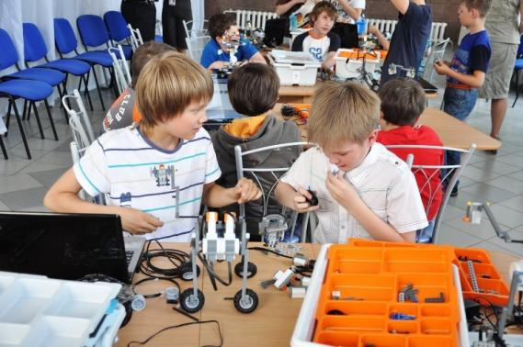
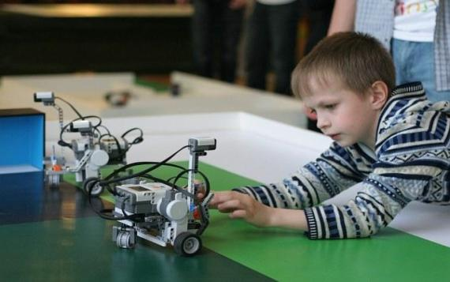
Дополнительное образование детей
Большая работа по развитию технической направленности дополнительного образования проводится ГУ ДО «Центр детско-юношеского технического творчества Забайкальского края», на базе которого создан региональный ресурсный центр JuniorSkills. Если в Первом Региональном чемпионате «Молодые профессионалы» (WorldSkills Russia, JuniorSkills – Забайкальский край) в феврале 2017 года соревнования проводились только по компетенции «Мобильная робототехника», то на II региональном чемпионате в конкурсные испытания прошли(пройдут 31.01-01.02.18 г.) по 2 компетенциям «Мобильная робототехника», «Интернет вещей».
В 2017 году в соревнованиях Junior Skills по «Мобильной робототехнике» приняли участие учащихся ГОУ «Забайкальский краевой лицей-интернат», ГУ ДО «Центр детско-юношеского технического творчества Забайкальского края», Агинского, Могойтуйского районов в количестве 12 человек.
В 2018 году в соревнованиях Junior Skills по «Мобильной робототехнике», «Интернету вещей» приняли участие в соревнованиях по «Мобильной робототехнике» учащиеся ГОУ «Забайкальский краевой лицей-интернат», ГУ ДО «Центр детско-юношеского технического творчества Забайкальского края», Агинского, Могойтуйского, Карымского районов в количестве 30 человек.

Slide 99
Летняя оздоровительная кампания 2017
54 загородных лагеря
6 санаторно-оздоровительных организаций
32 лагеря палаточного типа
16 лагерей труда и отдыха
508 лагерей с дневным пребыванием детей

Slide 100
Летняя оздоровительная кампания
В бюджете Забайкальского края были предусмотрены финансовые средства на организацию каникулярного отдыха и оздоровления детей в размере 264 569, 9 тыс. рублей, в том числе на отдых и оздоровление детей, находящихся в трудной жизненной ситуации. Освоено 260 117 561,15 рублей (98,3 %).
В летний период в учреждениях отдыха детей и их оздоровления проведено 30 краевых профильных смен различной направленности, в том числе военно-патриотические, такие как: «Юные казаки», «Кадет», «Разведка», «Спортландия», «Лидер XXI века», «Тропинка», «Юные дарования», «Юные экологи», «Светофор» и другие с охватом более 1 500 чел.
Впервые в 2017 году реализованы краевые профильные смены в рамках деятельности общественного движения «Российское движение школьников»: «Доброволец Забайкалья», «Векторы Развития» с общим охватом 300 школьников, вожатский состав для которых был подготовлен молодежной общероссийской общественной организацией «Российские Студенческие Отряды».
Впервые в рамках реализации мероприятий Всероссийского военно-патриотического движения «ЮНАРМИЯ» организована и проведена краевая профильная смена «Юнармейцы Забайкалья».

Slide 101


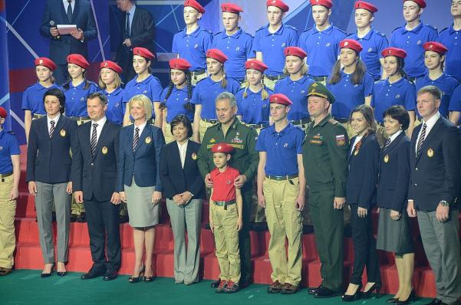
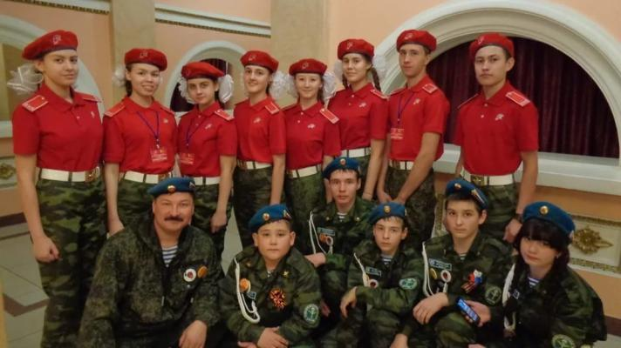
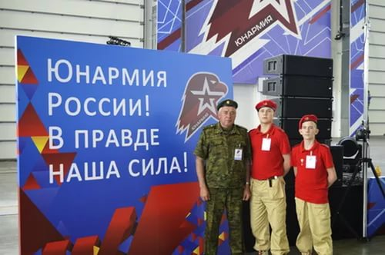
Региональное отделение ВВПОД «ЮНАРМИЯ» Забайкальского края

Slide 102
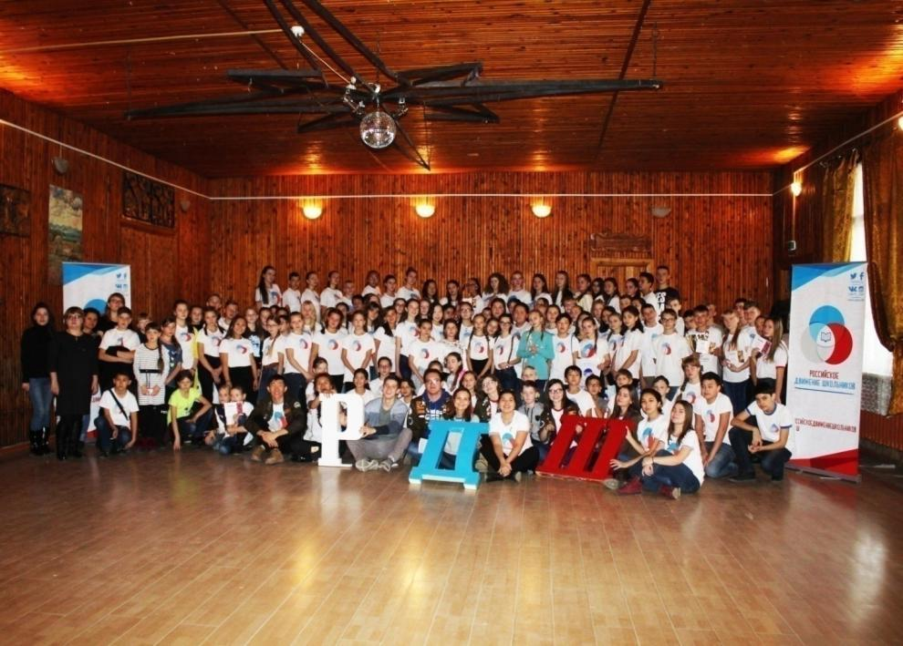
В 2016-2017 учебном году более 6000 школьников приняли активное участие в мероприятиях общественно-государственной детско-юношеской организации РДШ. В районах Забайкальского края по данным на 29 декабря 2017 года 305 образовательных организаций пожелали начать работу по направлениям РДШ.
Российское движение школьников

Slide 103
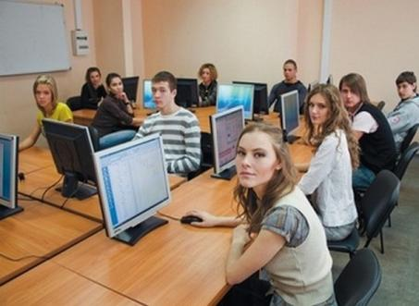
Социально-психологическое тестирование
Внутришкольный учет 2016 г. – 3484 чел.
2017 г. – 3470 чел.

Slide 104
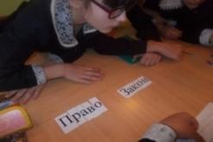
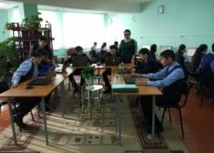
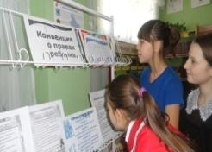
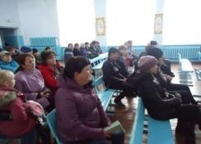
Система правового просвещения обучающихся
Месячники правовых знаний (132 450 чел.)
Краевой конкурс проектов по просвещению родителей (64 работы из 17 районов)
Всероссийский день правовой помощи детям
(115.500 чел.)
Конкурс методических материалов по проведению уроков права
Единый урок прав человека
(23835 чел.)
Турнир для педагогов на знание основ прав человека
Конкурсы гражданской грамотности, конкурсы рисунков (19862 чел.)
Дистанционный опрос педагогов «Обучение праву в школе»
Тестирование сформированности правовых знаний (100 чел.)
охват более 132 000 обучающихся (АППГ – 129 000)

Slide 105
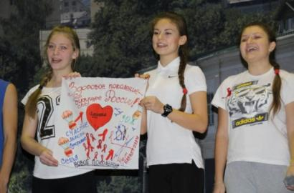
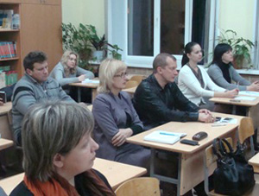
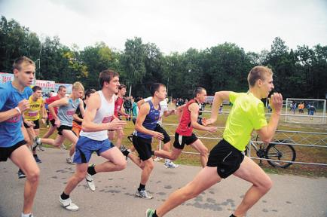
Система первичной профилактики несовершеннолетних
«Классный час»
(25448 чел., АППГ - 25400)
«Спорт для всех»
(25000 чел., АППГ-25000)
«Родительский урок» (100226 чел., АППГ - 99750)
«Забайкалье без наркотиков! Найди себя в спорте» (16000 чел. АППГ – 15700)
«Здоровье молодежи – богатство нации» (11390 чел.АППГ-11200)
«Летний лагерь – территория здоровья»
(46842 чел. АППГ-45200)
«СТОП/ВИЧ/СПИД»
(25448 чел.АППГ-14800)
Молодежный форум «Смена» (137 чел.АППГ-73)
Олимпиада «Неболит» (176 работ из 30 районов)
Школьные акции
«Меняем сигарету на конфету», «Здоровый образ жизни», «Путешествие в страну здоровья», «Здоровые дети – будущее страны», «Линия жизни»
Охват более 128000 человек
«Спорт-альтернатива пагубным привычкам»
(45378 чел.)

Slide 106
Эффекты реализации Комплекс профилактических мероприятий
Комплекс профилактических мероприятий, реализуемый с учетом стратегических приоритетов и задач Концепции, позволил достичь положительной динамики определенных показателей правонарушений несовершеннолетних.
По итогам 12 месяцев 2017 года на 12,3 % снизилось количество преступлений, совершенных несовершеннолетними (с 1297 до 1137), удельный вес преступности несовершеннолетних составляет 7,5 %, что ниже на 0,5 % аналогичного периода прошлого года.
Сократилось на 19,6 % количество преступлений, совершенных несовершеннолетними в состоянии алкогольного опьянения (с 234 до 188), удельный вес составил 16,5 % (АППГ-18,0 %).
Уменьшилось на 16,4 % количество преступлений, совершенных подростками, ранее совершавшими преступления (с 385 до 322), удельный вес составляет 28,3 % (АППГ - 29,7 %).
Снизилось на 14,9 % количества преступлений, совершенных ранее судимыми несовершеннолетними (со 187 до 159), удельный вес составляет 14,0 % (АППГ - 14,4 %).

Slide 107
Профессиональное образование и наука Забайкальского края

Slide 108

Образовательные организации среднего профессионального образования
20 ПОО, подведомственных Минобразования Забайкальского края
6 ПОО, подведомственных Министерству здравоохранения Забайкальского края
2 ПОО, подведомственные Министерству культуры Забайкальского края
1 ПОО, подведомственное Министерству физической культуры и спорта Забайкальского края
1 Краснокаменский филиал НОУ СПО "Сибирская региональная школа бизнеса (колледж)"
1 частное профессиональное образовательное учреждение
31

Slide 109
Научные и образовательные организации высшего образования
1 вуз подведомственный Минобрнауки России;
Самостоятельные образовательные организации высшего образования
1 вуз подведомственный Минздраву России.
1 вуз подведомственный Минздраву России
Филиалы государственных образовательных организаций высшего образования:
1 вуз подведомственный Минобрнауки России;
1 вуз подведомственный Федеральному агентству железнодорожного транспорта;
Филиалы негосударственных образовательных организаций высшего образования:
Духовные образовательные учреждения:
1 вуз – частная образовательная организация
Филиалы научных организаций:
1 вуз (Агинская буддийская академия).
1 вуз подведомственный Минсельхозу России;
1 вуз подведомственный Правительству Российской Федерации.
2 НИИ подведомственны Федеральному агентству научных организаций

Slide 110
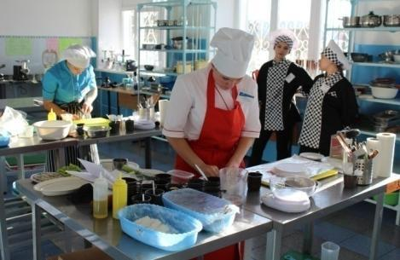
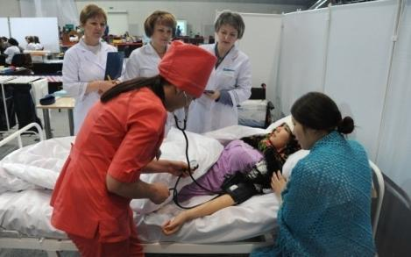
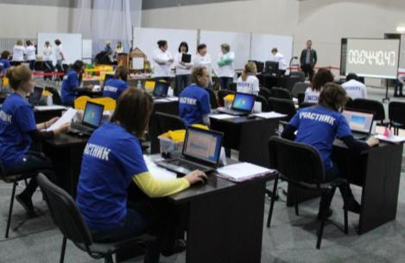

I Региональный чемпионат «Молодые профессионалы»
(WorldSkills Russia) – Забайкальский край
01.02.2017-03.02.2017 г.
8 компетенций 63 участника 87 экспертов
Отборочные соревнованиях на право участия в Финале V Национального чемпионата
«Молодые профессионалы» (WorldSkills Russia)
№ | Компетенция | Место проведения | ФИО участника | Место
1. | Медицинский и социальный уход | Республика Саха (Якутия) | Кривич Александра | 8 из 37
2. | Поварское дело | Республика Саха (Якутия) | Богданов Денис | 11 из 61
3. | Программные решения для бизнеса | Казань | Григорьев Денис | 8 из 23
4. | Ремонт и обслуживание легковых автомобилей | Ульяновск | Мельников Никита | 27 из 59
5. | Дошкольное воспитание | Республика Саха (Якутия) | Смородникова Елена | 40 из 56
6. | Преподаватель младших классов | Республика Саха (Якутия) | Большакова Валерия | 38 из 44
7. | Сухое строительство и штукатурные работы | Московская область | Колесников Александр | 46 из 47
Финал V Национального чемпионата
«Молодые профессионалы»
(WorldSkills Russia)
15.05.2017-19.05.2017 г. г.Краснодар

Slide 111
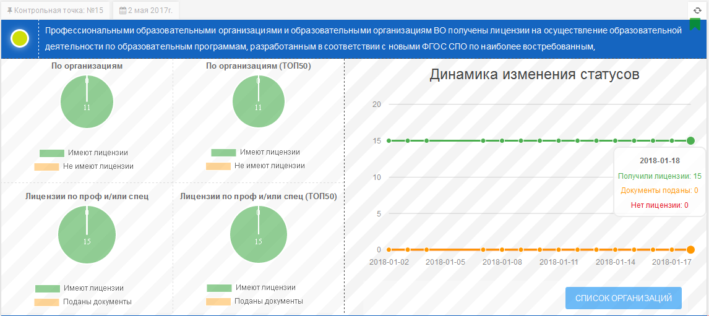
Реализация приоритетного проекта «Подготовка высококвалифицированных специалистов и рабочих кадров с учетом современных стандартов и передовых технологий» («Рабочие кадры для передовых технологий»)
11
15
Контрольные цифры приема по профессиям и специальностям из перечня ТОП-50 на 2017/2018 учебный год утверждены в объеме
425 бюджетных мест

Slide 112
Участие Забайкальского края в отборе на 2018 год
региональных программ развития образования в целях предоставления бюджетам субъектов Российской Федерации субсидий из федерального бюджета
Мероприятие 1.2
«Разработка и распространение в системах среднего профессионального и высшего образования новых образовательных технологий, форм организации образовательного процесса» Федеральной целевой программы развития образования на 2016 – 2020 годы
Отрасль - «Информационные и коммуникационные технологии»
Размер субсидии из ФБ - 22 565,1 тыс. руб.
Мероприятие 2.2
«Создание в субъектах Российской Федерации базовых профессиональных образовательных организаций, обеспечивающих поддержку региональных систем инклюзивного профессионального образования инвалидов» Государственной программы Российской Федерации «Доступная среда» на 2011-2020 годы
Размер субсидии из ФБ - 14 245,7 тыс. руб.

Slide 113


Региональный центр сопровождения и организации приемной кампании лиц с ограниченными возможностями здоровья и инвалидностью на обучение по программам среднего профессионального образования и профессионального обучения

Slide 114

 | Приняты на 1 курс 2017-2018 уч.год | Обучаются на старших курсах
Высшие учебные заведения | 15 инвалидов | 36 инвалидов
Государственные профессиональные образовательные учреждения | 57 инвалидов | 76 инвалидов

Slide 115
Информация об инвалидах,
обучающихся в ГПОУ Забайкальского края в
2017-2018 учебном году
№ | Наименование ГПОУ | Кол-во обучающихся инвалидов | Профессия/специальность
1 | ГПОУ «Приаргунский государственный колледж» | 1 | Техническое обслуживание и ремонт автомобильного транспорта
 |  | 3 | Мастер по обработке цифровой информации
 |  | 1 | Экономика и бухгалтерский учет
 |  | 1 | Тракторист-машинист сельскохозяйственного производства
 |  | 1 | Повар, кондитер
2 | ГПОУ «Забайкальский горный колледж им. М.И. Агошкова» | 1 | Рациональное использование природохозяйственных комплексов
 |  | 1 | Геологическая съемка, поиск, разведка месторождений полезных ископаемых
 |  | 2 | Компьютерные системы и комплексы
 |  | 1 | Программирование в компьютерных системах
 |  | 1 | Открытые горные работы
3 | ГПОУ «Педагогический колледж г. Сретенска» | 1 | Дошкольное образование
 |  | 1 | Преподавание в начальных классах
 |  | 1 | Изобразительное искусство и черчение
4 | ГАПОУ «Краснокаменский горно-промышленный техникум» | 1 | Автоматические системы управления
 |  | 1 | Повар, кондитер
5 | ГПОУ «Читинский техникум отраслевых технологий и бизнеса» | 2 | Строительство и эксплуатация автомобильных дорог и аэродромов
 |  | 2 | Строительство и эксплуатация зданий и сооружений
 |  | 1 | Сварщик (электросварочные и газосварочные работы)
 |  | 2 | Компьютерные системы и комплексы
 |  | 1 | Земельно-имущественные отношения
 |  | 2 | Мастер жилищно-коммунального хозяйства
 |  | 1 | Информационные системы и программирование
 |  | 1 | Техническое обслуживание и ремонт автомобильного транспорта
 |  | 1 | Техническая эксплуатация подъемно-транспортных, строительных, дорожных машин и оборудования (по отраслям)

Slide 116
Информация об инвалидах,
обучающихся в ГПОУ Забайкальского края в
2017-2018 учебном году
6 | ГПОУ «Нерчинский аграрный техникум» | 2 | Технология хлеба, кондитерских и макаронных изделий
 |  | 1 | Мастер лесного хозяйства
 |  | 1 | Ветеринария
 |  | 1 | Животновод
 |  | 1 | Организация перевозок и управление на транспорте (автомобильном)
7 | ГПОУ «Читинский педагогический колледж» | 2 | Преподавание в начальных классах
 |  | 3 | Программирование в компьютерных системах
 |  | 3 | Дошкольное образование
 |  | 2 | Педагогика дополнительного образования
 |  | 1 | Повар
 |  | 1 | Швея
8 | ГПОУ «Краснокаменский промышленно-технологический техникум» | 3 | Мастер по обработке цифровой информации
 |  | 1 | Швея
 |  | 1 | Монтаж и техническая эксплуатация промышленного оборудования
9 | ГАПОУ «Агинский педагогический колледж им. Базара Ринчино» | 2 | Дошкольное образование
 |  | 1 | Педагогика дополнительного образования
 |  | 1 | Физическая культура
 |  | 1 | Музыкальное образование
10 | ГПОУ «Забайкальский транспортный техникум» | 2 | Мастер по техническому обслуживанию и ремонту машинно-тракторного парка

Slide 117
Информация об инвалидах,
обучающихся в ГПОУ Забайкальского края в
2017-2018 учебном году
11 | ГПОУ «Читинский политехнический колледж» | 1 | Техническая эксплуатация подъемно-транспортных, строительных, дорожных машин и оборудования
 |  | 1 | Релейная защита и автоматизация электроэнергетических систем
 |  | 1 | Преподавание в начальных классах
12 | ГПОУ «Могойтуйский аграрно-промышленный техникум» | 3 | Мастер по обработке цифровой информации
 |  | 2 | Тракторист-машинист сельскохозяйственного производства
 |  | 1 | Ветеринария
 |  | 1 | Повар, кондитер
13 | ГПОУ «Забайкальский государственный колледж» | 1 | Профессиональное обучение «Технология продукции общественного питания»
 |  | 1 | Технология продукции общественного питания
14 | ГПОУ «Забайкальский техникум профессиональных технологий и сервиса» | 3 | Швея
 |  | 8 | Повар
 |  | 1 | Штукатур
 |  | 6 | Облицовщик, плиточник
 |  | 1 | Продавец, контролер-кассир
 |  | 2 | Повар, кондитер
 |  | 2 | Мастер по обработке цифровой информации
 |  | 1 | Оператор связи
 | Итого: | 97 чел.

Slide 118

Трудоустройство выпускников профессиональных учреждений Забайкальского края
 | 2015 год |  |  | 2016 год |  |  | 2017 год
 | Выпуск всего | Трудоустроены | Продолжили обучение | Выпуск всего | Трудоустроены | Продолжили обучение | Выпуск всего | Трудоустроены | Продолжили обучение
Высшие учебные заведения | 11 | 6 | 2 | 8 | 5 | 2 | 13 | 6 | 3
Государственные профессиональные образовательные учреждения | 26 | 11 | 4 | 24 | 12 | 5 | 30 | 12 | 4

Slide 120

Создание доступной среды для получения профессионального образования инвалидами и лицами с ограниченными возможностями здоровья
 | 2014г. | 2015г. | 2016г. | 2017г. | 2018г
Количество ГПОУ, участников государственной программы «Доступная среда», ед. | 4 | 3 | 1 | 0 | 1
Средства регионального бюджета, тыс. руб. | 3045 | 2040 | 920 | 0 | 909,3
Средства федерального бюджета, тыс. руб. | 3045 | 4760 | 0 | 0 | 14245,7
Всего | 6090 | 6800 | 920 | 0 | 15155

Slide 121
Создание доступной среды в профессиональных учреждениях Забайкальского края
ГПОУ «Забайкальский техникум профессиональных технологий и сервиса»,
ГПОУ «Читинский техникум отраслевых технологий и бизнеса»,
ГАПОУ «Читинский педагогический колледж»,
ГПОУ «Приаргунский государственный колледж»,
ГПОУ «Забайкальский горный колледж им. М.И. Агошкова»,
ГПОУ «Нерчинский аграрный техникум»,
Петровск-Забайкальский филиал ГПОУ «Читинский политехнический колледж»,
ГПОУ «Забайкальский государственный колледж»,
ГПОУ «Читинский медицинский колледж»,
Забайкальский государственный университет.

Slide 122

Базовая профессиональная образовательная организация инклюзивного профессионального образования инвалидов и лиц с ограниченными возможностями, обеспечивающая поддержку функционирования инклюзивного профессионального образования инвалидов и лиц с ОВЗ в Забайкальском крае

Slide 123

Цель проведения: профессиональная ориентация и мотивация людей с инвалидностью и ограниченными возможностями здоровья к получению профессионального образования, содействию их в трудоустройстве и социокультурной инклюзии в обществе.
Компетенции:
поварское дело,
массажист,
облицовка плиткой,
программирование,
бисероплетение

Slide 124




Абилимпикс

Slide 125


I Региональный чемпионат профессионального мастерства среди людей с инвалидностью и ограниченными возможностями здоровья «Абилимпикс» в Забайкальском крае
III Национальный чемпионат по профессиональному мастерству
среди людей с инвалидностью «Абилимпикс»
930 участников
623 эксперта
85 компетенций
73 региона РФ
28 участников
34 эксперта
5 компетенций
Панова Виктория Викторовна,
победитель III Нац. чемпионата,
I место в компетенции «Бисероплетение»

Slide 126

Региональный центр инклюзивного образования ЗабГУ

Slide 127


Slide 128


Slide 129


Slide 130


Slide 131


Slide 132


Slide 133


Slide 134


Slide 135
Молодежная политика

Slide 136
Молодежная политика
Региональный этап Всероссийского конкурса «Доброволец России – 2016»
Краевой фестиваль конкурс «Забайкальская студенческая весна – 2016»
Забайкальский съезд добровольцев
Летняя школа молодого ученого, педагога-исследователя и лидера в сфере молодежной политики
III финал всероссийской военно-патриотической игры «Зарница»
Молодежные НКО
Забайкальская региональная общественная организация «ЗАБВОЛОНТЕР»
Региональное отделение Всероссийских общественных движений «Волонтеры-медики»
Региональное отделение Всероссийских общественных движений «Волонтеры Победы»

Slide 137
Молодежная политика
Совет по молодежной политике Забайкальского края
Совет заместителей руководителей образовательных организаций высшего и профессионального образования
Добровольчество
Инновации и научно-техническое творчество
Предпринимательство, работающая молодёжь и профессиональная траектория
Патриотическое воспитание
Здоровый образ жизни и спорт
Творчество
Молодёжное самоуправление
«Детские и молодежные общественные объединения»
Молодёжные медиа
Молодые семьи
Молодёжь, нуждающаяся в особой защите государства
Кадры в сфере ГМП
Формирование российской идентичности, единства российской нации, содействие межкультурному и межконфессиональному диалогу
Международное и межрегиональное сотрудничество
Работа с подростками, оказавшимися в социально-опасном положении

Slide 138

Молодежная политика

Slide 139

Молодежная политика

Slide 140


ЛЕТНЯЯ КАМПАНИЯ-2017 МОЛОДЕЖНОГО ЦЕНТРА «ИСКРА»
Лидерская смена «Горнист» для подростков 11-13 лет.
Построить правовое государство, стать президентом или гос. служащим, открыть собственный бизнес смогут подростки 13-17 лет на смене «Ньюландия».
«Камертон» - смена для тех, кто уже занимается музыкой или только делает первые шаги в музыкальном творчестве.
«Заголовок» проводится с целью возрождения юнкоровского движения в Забайкальском крае.
«Разведка» - это смена военно-патриотической направленности.
«Искра» для подростков 14-17 лет является школой актива старшеклассников и уже более 50 лет воспитывает лидеров, учит жить в коллективе, ответственно и творчески подходить к каждому делу, стремиться к саморазвитию и самостоятельно определять вектор своей жизни.
Молодёжный форум "Смена"

Slide 141
Спасибо за внимание!

